Slide 1
系统地比较 11 种
空间转录组方法
陈巍学基因
Notes:
大家好，欢迎来到【陈巍学基因】。今天要和大家谈的，是《系统地比较11种空间转录组方法》
现在市面上出现了许多种空间转录组技术，各家厂家都说自己的优点，用户可能会看得眼花。

Slide 2


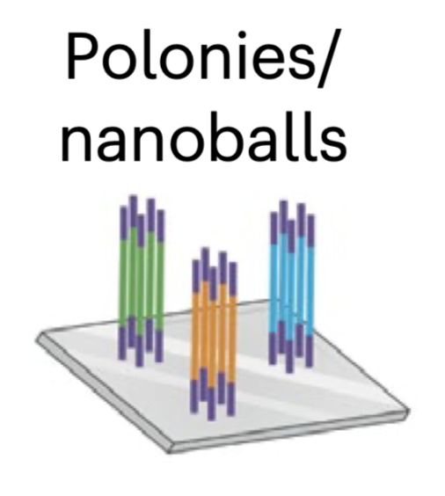
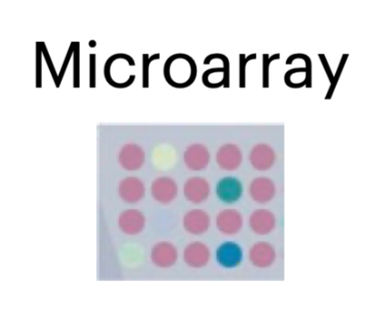


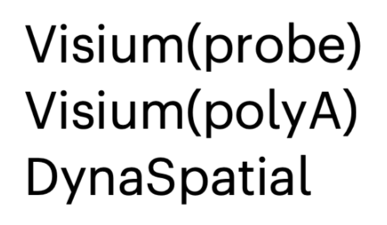
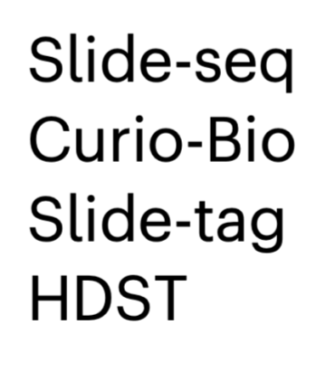
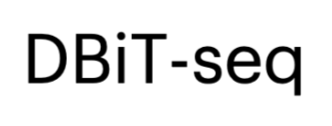
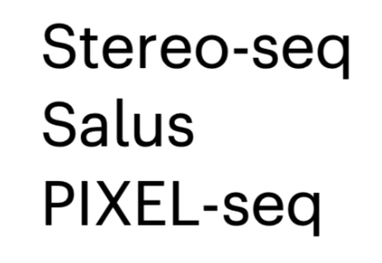
Notes:
大家好，欢迎来到【陈巍学基因】。今天要和大家谈的，是《系统地比较11种空间转录组方法》
现在市面上出现了许多种空间转录组技术，各家供应商都说自己的优点，用户可能会看得眼花缭乱。

Slide 3

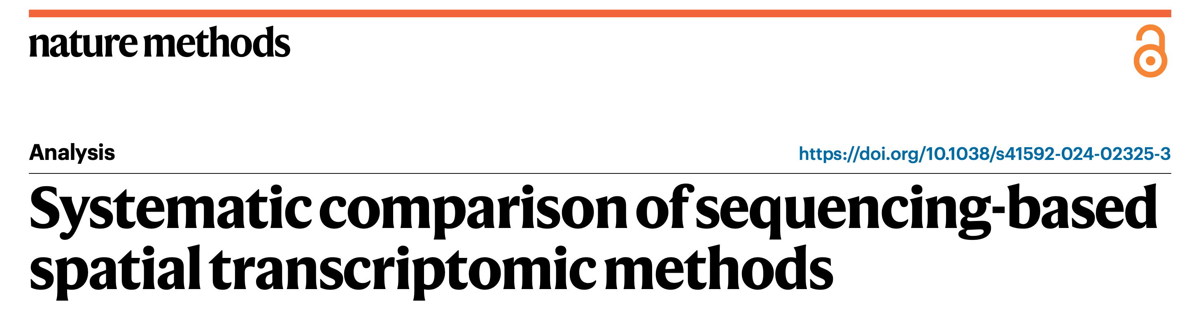
原始论文
这篇论文发表在 nature methods 杂志的 2024 年 7 月刊上
通讯作者：刘晓东 博士
西湖大学 生命科学学院
文章的题目翻译成中文，意思是《系统地比较基于测序的空间转录组方法》
Notes:
最近，（●点击鼠标）在nature methods杂志的2024年7月刊上，发表了一篇专业论文来测试比较这些空间转录组技术，那我就把这篇论文给大家做一个解读。
（●点击鼠标）这篇论文的题目是《Systematic comparison of sequencing-based spatial transcriptomic methods》，
文章的题目，翻译成中文，意思是《系统地比较基于测序的空间转录组方法》。
（●点击鼠标）通讯作者是西湖大学的刘晓东博士。

Slide 4
目 录
1、11 个空间转录组技术平台
2、用作标准品的三类样本
3、比较项目
  A、捕获效率
  B、空间分辨率与分子横向扩散
  C、数据做聚类、标注的分析
  4、汇总比较
Notes:
今天的讲解，会按照这个目录进行
1、介绍纳入比较的 11 个空间转录组技术平台
2、用作标准品的三类样本
3、比较项目
细分成：A、捕获效率
B、空间分辨率与分子横向扩散
C、数据做聚类、标注的分析
4、汇总比较
（●点击鼠标）我们先说第一部分：11 个空间转录组技术平台

Slide 5
11 种空间转录组技术
BMKMANU S1000
Notes:
到目前为止，所有的空间转录组技术，从它们的技术实现方法来看，大体分成四大类。
（●点击鼠标）第一类，是基于微阵列芯片（microarray）的技术。其中包括了 10X Genomics公司的Visium技术，Visium又再细分成依赖探针杂交的，和依赖poly(A)尾巴进行逆转录的，这样两种技术。还有一个是德运康瑞公司的DynaSpatial技术。
（●点击鼠标）第二类，是基于微珠的技术。其中包括了Curio-Bio公司的Slide-seq技术,新格元公司的Slide-tag技术，Broad研究所开发的HDST技术。百迈客公司的BMK MANU S1000
（●点击鼠标）第三类，是基于在芯片上种带标签链的DNA簇、或者DNA纳米微球的技术。其中包括华大的Stereo-seq（要修改），赛陆公司的Salus技术，华盛顿大学古良才团队搞的PIXEL-seq技术
（●点击鼠标）第四类，是耶鲁大学樊荣教授团队开发的DBiT-seq技术。
（●点击鼠标）接下来，我们把这四类技术简单介绍一下，以方便大家对它们的工作原理有一个基本的认识。
已经了解了这四类技术的同学，可以直接跳到视频的这个时间点（7:49），再往下看。

Slide 6
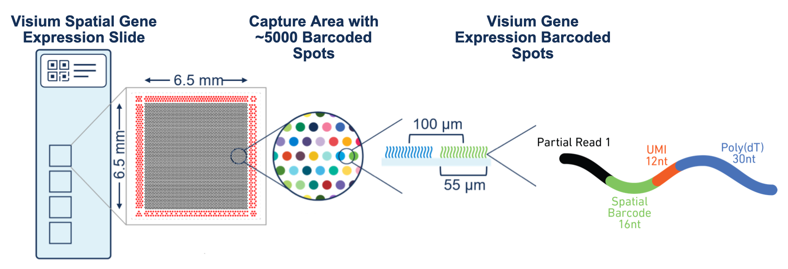
一、基于微阵列芯片(microarray)的技术
Notes:
第一类，基于微阵列芯片（microarray）的技术
这个微阵列，它是在检测芯片的检测位置的平面上，（●点击鼠标）做成许多个密集的点组成的微阵列，（●点击鼠标）每一个点都密集地种上带相应的空间位置标签序列的DNA链。（●点击鼠标）每一条DNA链上特征的空间DNA序列，将在后面的测序数据中，帮助把每一条测序read，回溯到原来对应的空间位置。
在实验过程中，样本中的核酸链游离出来，遇到芯片上的标签链，经过一系列的分子生物学反应，得到既带了基因信息序列、又带空间信息序列的DNA链，这些DNA链被制成高通量测序文库，经测序，再生物信息学分析，得到空间转录信息

Slide 7
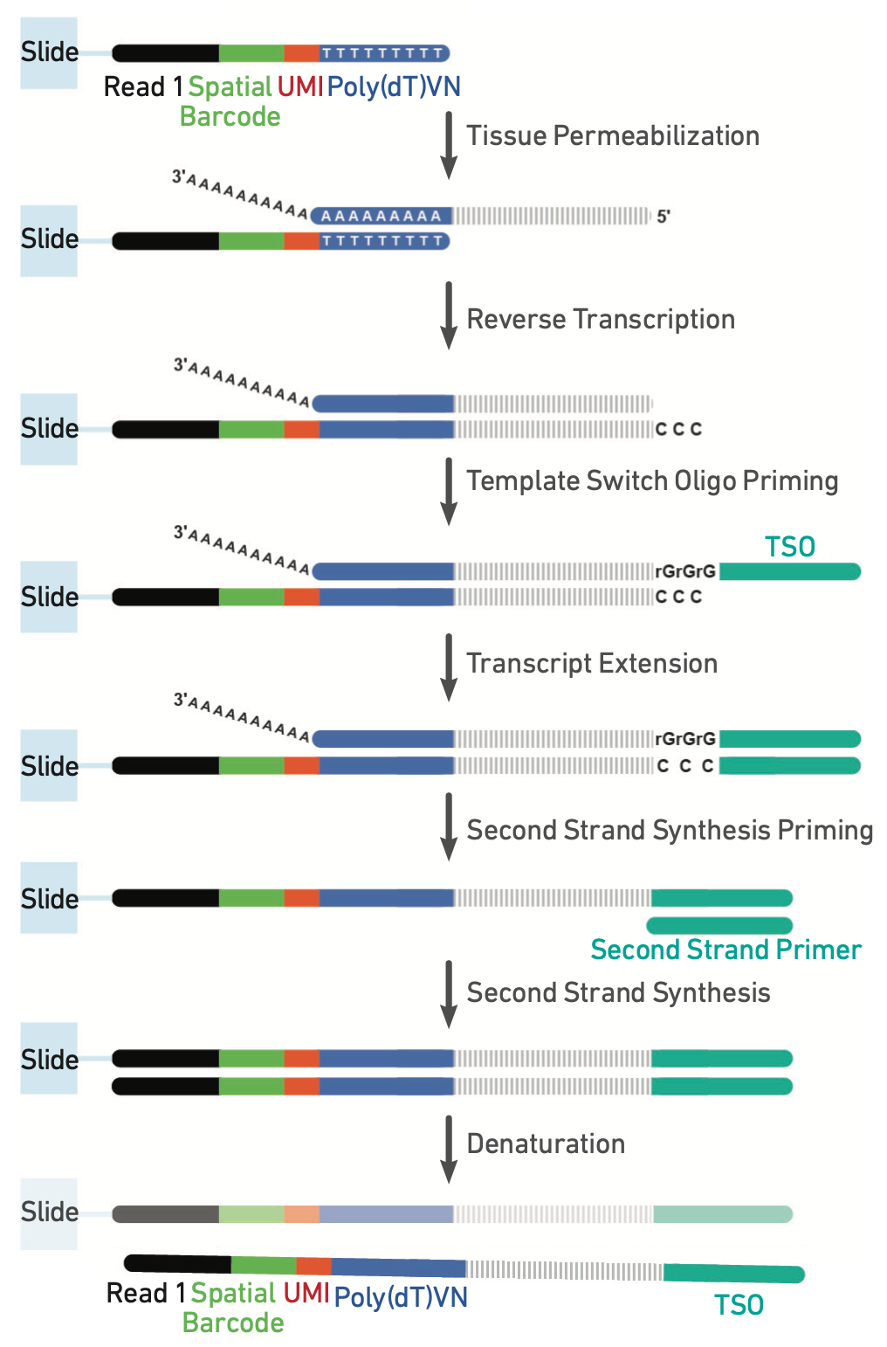
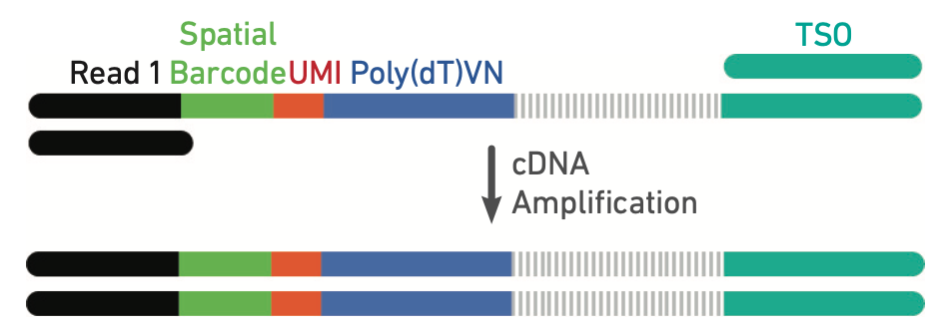
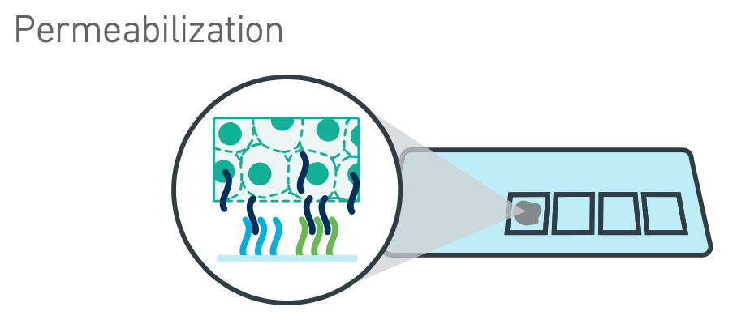

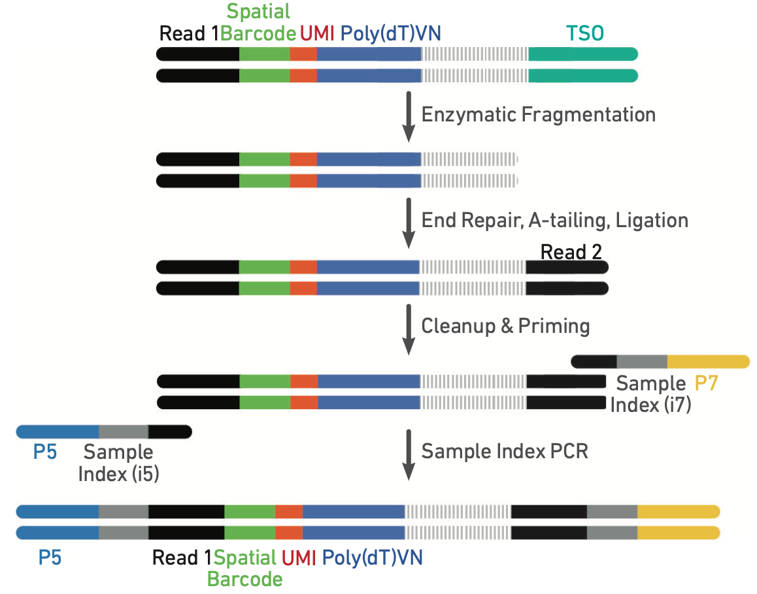
基于 polyA 逆转录的建库方法
Notes:
这是Visium中，基于mRNA的poly(A)尾巴检测空间转录组的方法，
（●点击鼠标）先是新鲜样本的切片，被做透化处理。这里的“透化”处理，就是切片被用蛋白酶进行部分消化，切片上的细胞膜上产生许多细小的孔洞，细胞中的mRNA就从细胞中游离出来，
（●点击鼠标）游离出来的mRNA上的poly(A)尾巴，碰到芯片上DNA链上的poly(dT)序列，就发生互补结合。
（●点击鼠标）然后，经过一系列的酶反应，得到既带了mRNA的基因序列，又带了空间标签序列的DNA链，
（●点击鼠标）再把这些DNA链构建成高通量测序文库，进行高通量测序。
测序得到的数据，经过生物信息学分析，反推出原来的空间转录组信息。

Slide 8
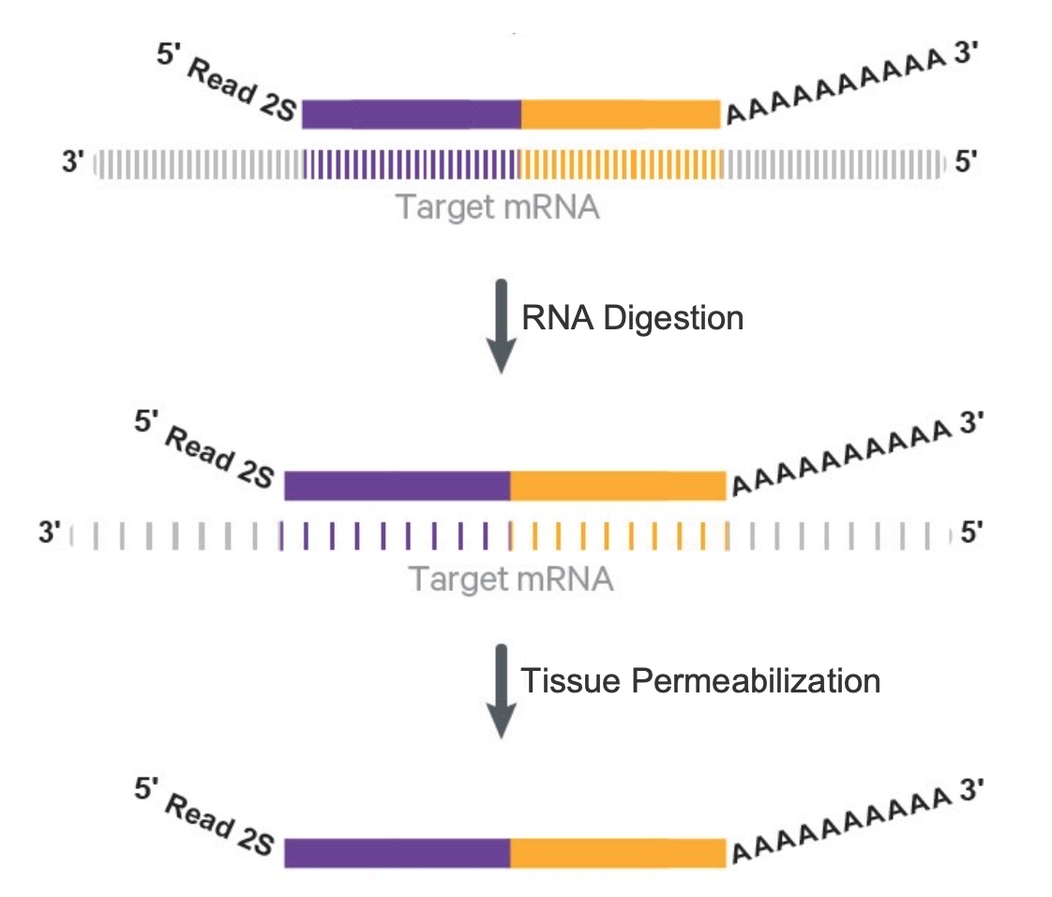
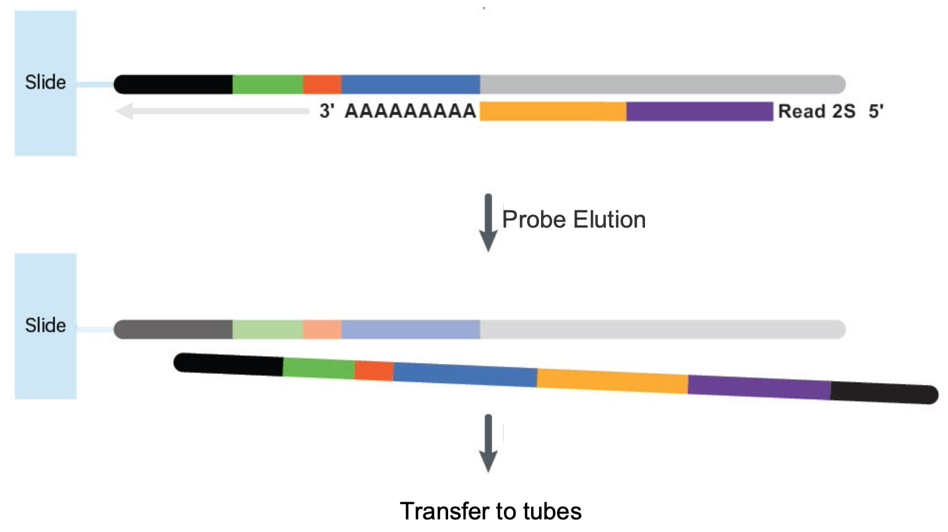
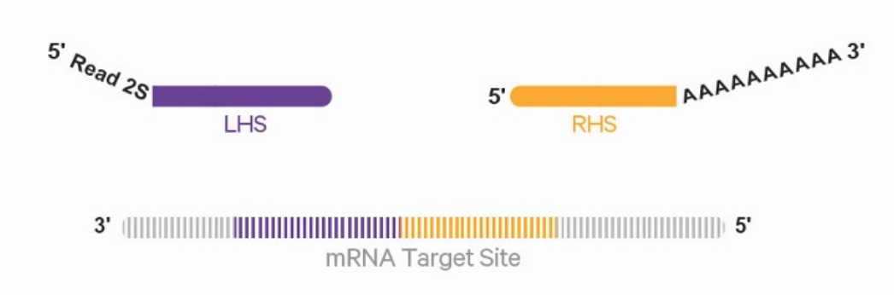

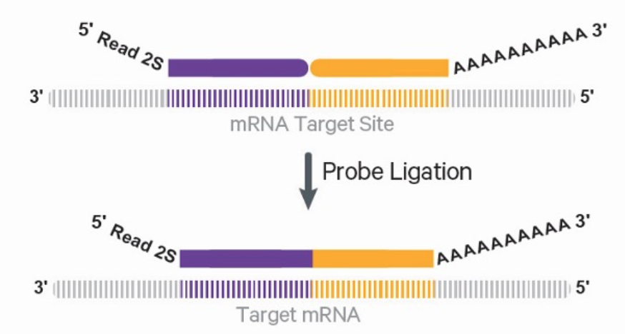
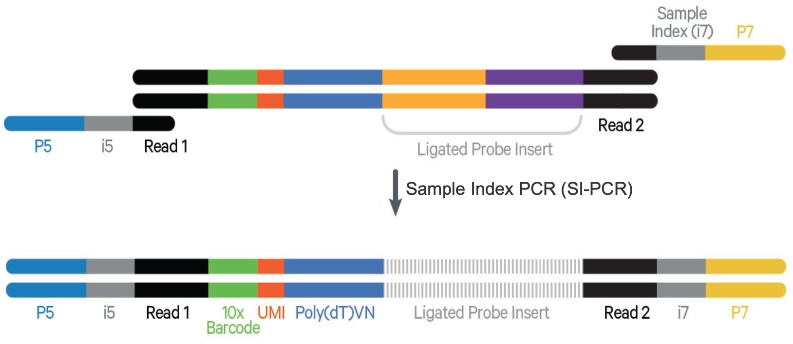
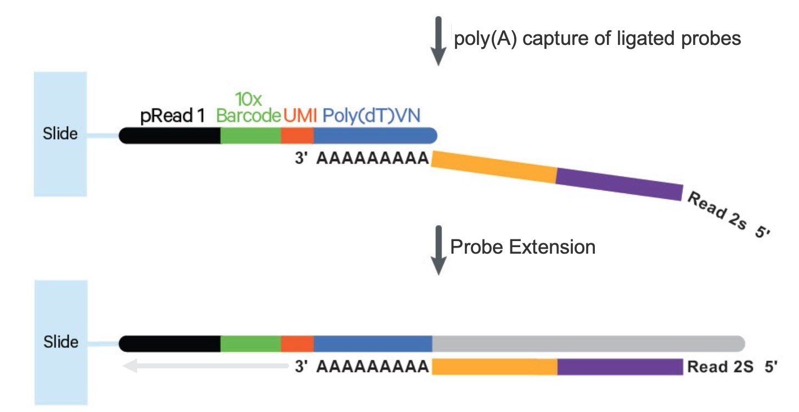
基于探针（probe）连接法的建库方法
Notes:
这是Visium上另一种基于探针的检测方法，
对每一种目标基因都设计探针对，每一对探针，都针对一个mRNA上相邻的两个位置。并且其中一条链上带有poly(A)序列
（●点击鼠标）如果样本中有这个探针对的目标mRNA，那么这个探针对就会杂交到目标mRNA的相邻位置上。
（●点击鼠标）接下来，会在依赖RNA模板的DNA连接酶的作用下，把相邻的两个探针连接成一条DNA链。
这里，用连接反应，来替代了逆转录反应。连接反应只需要有一小段目标mRNA的片段，就能作为模板，完成连接反应。这就绕开了石蜡样本中，mRNA降解成小片段的问题。
（●点击鼠标）这些连起来的DNA探针链，从细胞中游离出来，DNA链上的poly(A)，遇到芯片上的标签链上的poly(dT)序列，互补结合，
（●点击鼠标）然后，经过一系列的酶反应，得到既带有基因序列，又带有空间位置序列的DNA链，
（●点击鼠标）再构建成可以上机测序的文库，
最后，上机测序，

Slide 9
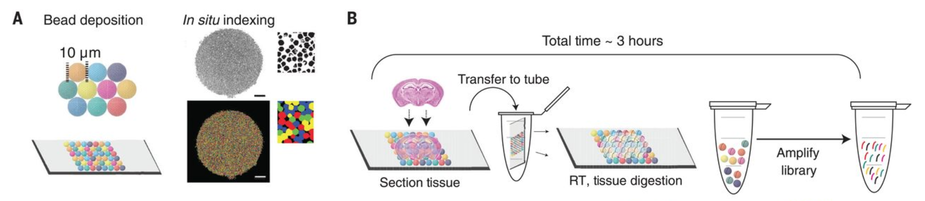
二、基于带空间位置标签链微珠的技术
Notes:
第二类空间转录组技术，是基于微珠的技术。
（●点击鼠标）这类技术是先合成大量微珠的库，每一个微珠都带有一种特定的标签序列，
（●点击鼠标）微珠被撒到芯片上，然后，微珠在芯片上的位置被固定。
（●点击鼠标）所有微珠的空间位置和对应的标签序列，都通过高通量测序技术，或者荧光杂交显色，被事先标定好。
（●点击鼠标）在实验过程中，样本中的核酸链游离出来，遇到微珠上的标签链，经过分子生物学反应，得到带了基因序列、又带微珠序列的DNA链，然后制成测序文库，测序、并数据分析。

Slide 10
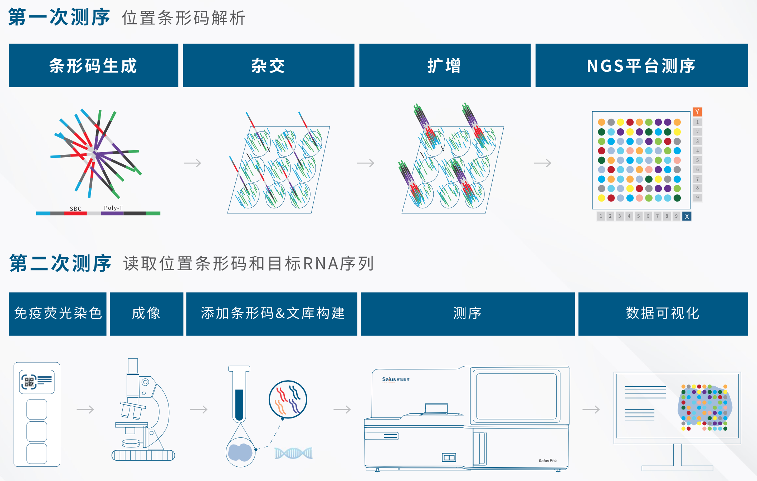
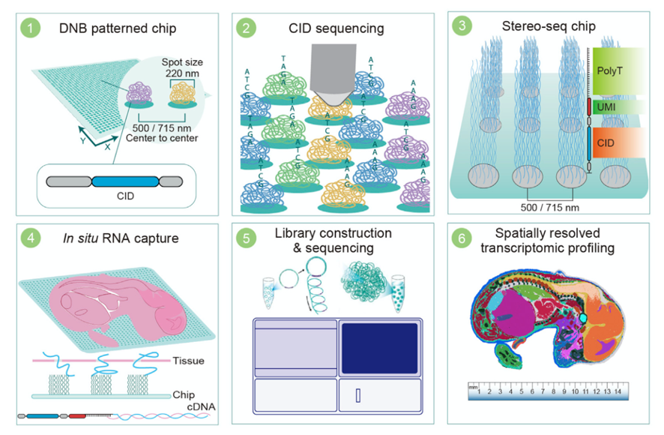
三、基于 DNA 簇和 DNA 纳米球的技术
Notes:
第三类，是基于DNA簇或 DNA 纳米球的技术
1、（●点击鼠标）先说基于DNA簇技术的芯片制备方法，（●点击鼠标）先准备好一个DNA文库，这个DNA文库中的每一个分子都分别带有一段独特的标志性序列。（要修改）
（●点击鼠标）是把DNA文库撒到芯片表面，通过桥式PCR，（●点击鼠标）在芯片表面形成DNA簇，每一个DNA簇，都带有一个标志性序列。
是在芯片表面铺上DNA分子库，DNA分子库的每一个分子，都带有独特的序列。
这些分子库被撒到芯片表面上之后，在芯片表面上固定下来。
（●点击鼠标）然后，通过第一轮的测序，确定表面上每一个DNA簇的独特序列，和这个独特序列的DNA簇所在的空间位置。
2、（●点击鼠标）再说基于DNA纳米球的技术。
（●点击鼠标）同样也是准备一个DNA分子库，这个库中的每一个分子都有一段独特的标志性序列，接下来把DNA链做成环状DNA分子，再经过滚环复制，（●点击鼠标）得到长链的DNA分子，这些长链的DNA分子圈绕起来，就被称为DNA纳米球。
每一个DNA纳米球内，都带有从原始的那段标志性序列复制出来的许多个重复拷贝。
许多DNA纳米球，就组成一个DNA纳米球的库。
（●点击鼠标）接下来，把DNA纳米球撒到芯片上，DNA纳米球会被吸附到芯片上，（●点击鼠标）再经过第一轮的测序，确定每一个纳米球的空间位置和它的标志性序列。
然后，加入并连接上捕获寡核苷酸链，捕获寡核苷酸链上有poly(T)序列用来与poly(A)序列杂交，有UMI序列用来确认分子身份。
这样就得到了检测芯片。
（●点击鼠标）3、再说这两种方法检测样本的实验。和前面Visium的方法类似，样本经过透化，里面的RNA会游离出来，当样本的RNA与芯片表面的核酸分子接触，用一系列的酶反应，生成出既有RNA的基因信息，又有芯片表面的DNA簇或DNA纳米球位置标签信息的DNA链。
这些DNA链再被做成测序文库，通过第二轮测序，再通过生物信息学分析，还原得到原始的空间表达信息。

Slide 11
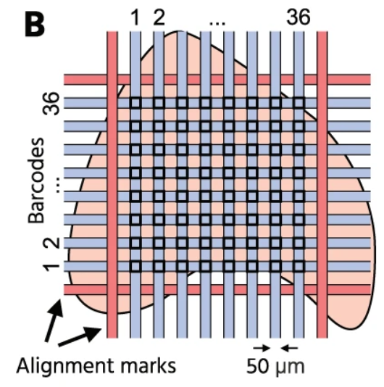
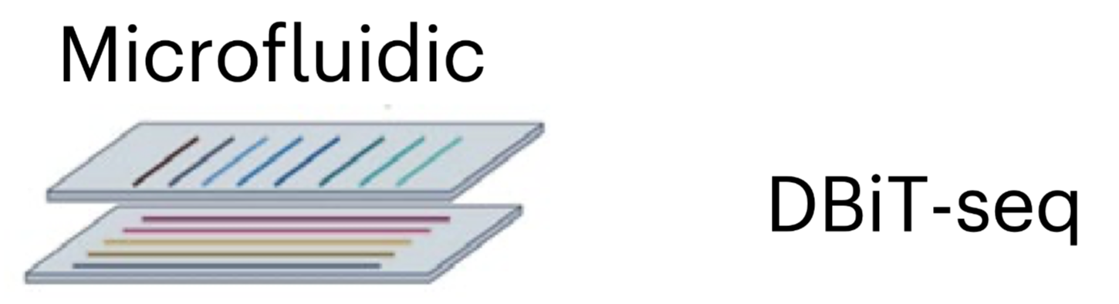
四、DBiT-seq 打纵、横两次标签的技术
…………
…………
Notes:
第四种，DBiT-seq，这个技术是按照横与竖两个维度，分两次给样本中的核酸链（●点击鼠标）打上X轴座标、（●点击鼠标）和Y轴座标的信息标签序列。
同样，再把这些核酸链构建成测序文库，通过测序，然后再做生物信息学分析，还原出样本的空间转录组信息。

Slide 12
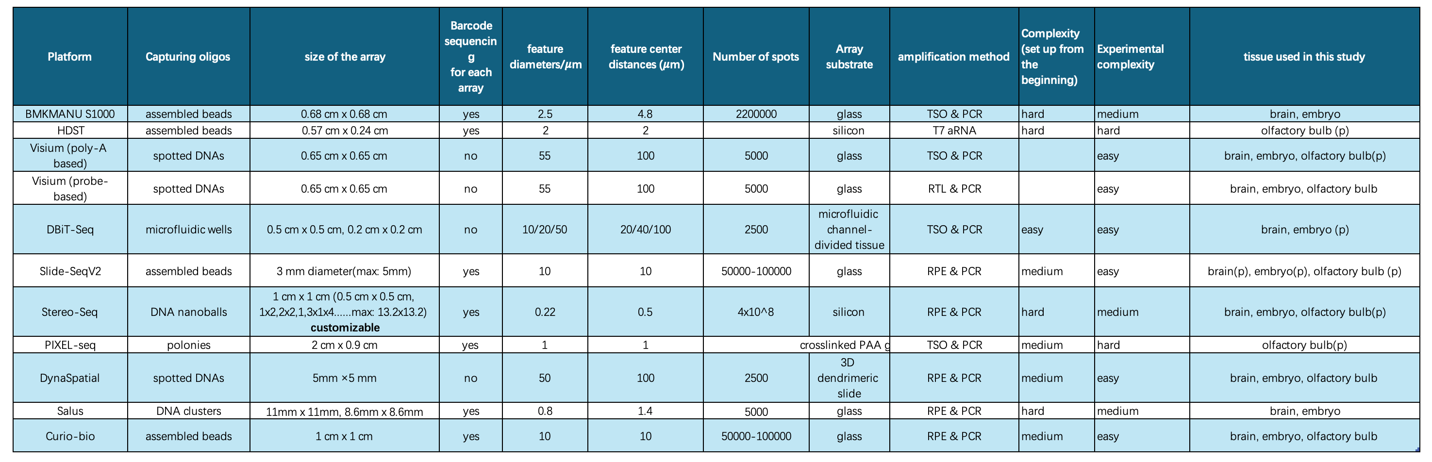
11 种空间转录组方的技术指标
Notes:
这张表，罗列了这11种空间转录组方法的纸面上的各项技术指标。有兴趣的同学可以暂停视频，细细看。

Slide 13
目 录
1、11 个空间转录组技术平台
2、用作标准品的三类样本
3、比较项目
  A、捕获效率
  B、空间分辨率与分子横向扩散
  C、数据做聚类、标注的分析
  4、汇总比较
Notes:
接下来，讲第二部分，（●点击鼠标）用作标准品的三类样本

Slide 14
选择标准品的三个标准
1、易得性。用作标准品的组织很容易得到，也就方便各家实验室重复这项实验的结果。
2、这些组织中要有稳定的、特异的标志基因的表达
3、参考的区域有清楚的形态学结构，在切片中容易找到这些形态结构
Notes:
作者挑选用作标准品的组织要符合三个特征：
（●点击鼠标）1、易得性，就是这些组织很容易得到，也就方便各家实验室重复这项实验的结果。
（●点击鼠标）2、这些组织中要有稳定的、特异的标志基因的表达
（●点击鼠标）3、参考的区域有清楚的形态学结构，容易在切片中找到这些形态学结构。

Slide 15
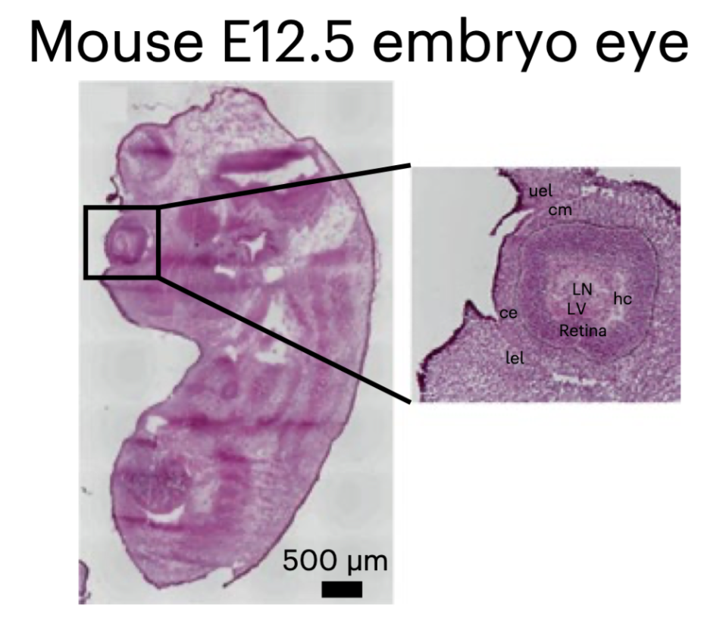
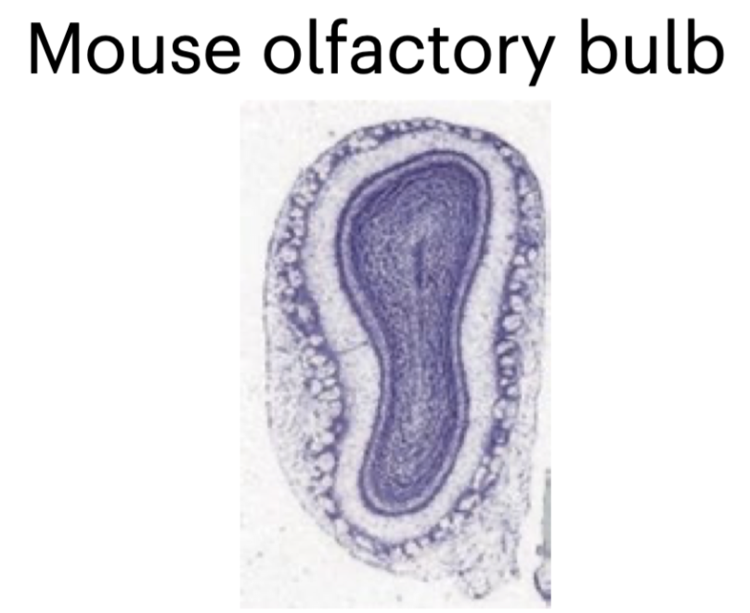
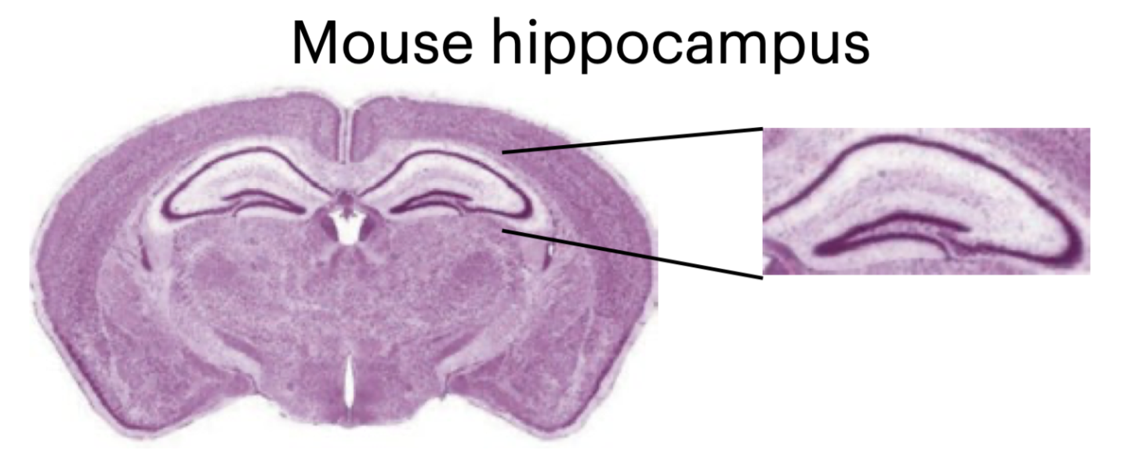
用作标准品的三种组织样本
小鼠胎龄12.5天胚胎中的眼睛
成年小鼠鼻子中的嗅球
成年小鼠脑中的海马体
Notes:
论文作者选用了三种组织样本，作为实验中的标准品。
（●点击鼠标）第一种组织样本是成年小鼠的脑子。成年小鼠的脑子中的海马体，展显出稳定的厚度，并且有（●点击鼠标）阿蒙角和（●点击鼠标）齿状回等结构，并且这些结构有独特的表达特征。
（●点击鼠标）第二种组织样本是胎龄为12.5天的小鼠的胚胎，尤其是眼睛。这时候的睛眼有一个已知的结构，晶状体被视网膜神经细胞所包围
（●点击鼠标）第三种组织样本是成年小鼠鼻子中的嗅球。小鼠的嗅球有不同的神经细胞的层，而且这些层清楚地分开。

Slide 16
目 录
1、11 个空间转录组技术平台
2、用作标准品的三类样本
3、比较项目
  A、捕获效率
  B、空间分辨率与分子横向扩散
  C、数据做聚类、标注的分析
  4、汇总比较
Notes:
接下来，（●点击鼠标）讲第三部分，比较项目中的第一节，捕获效率

Slide 17
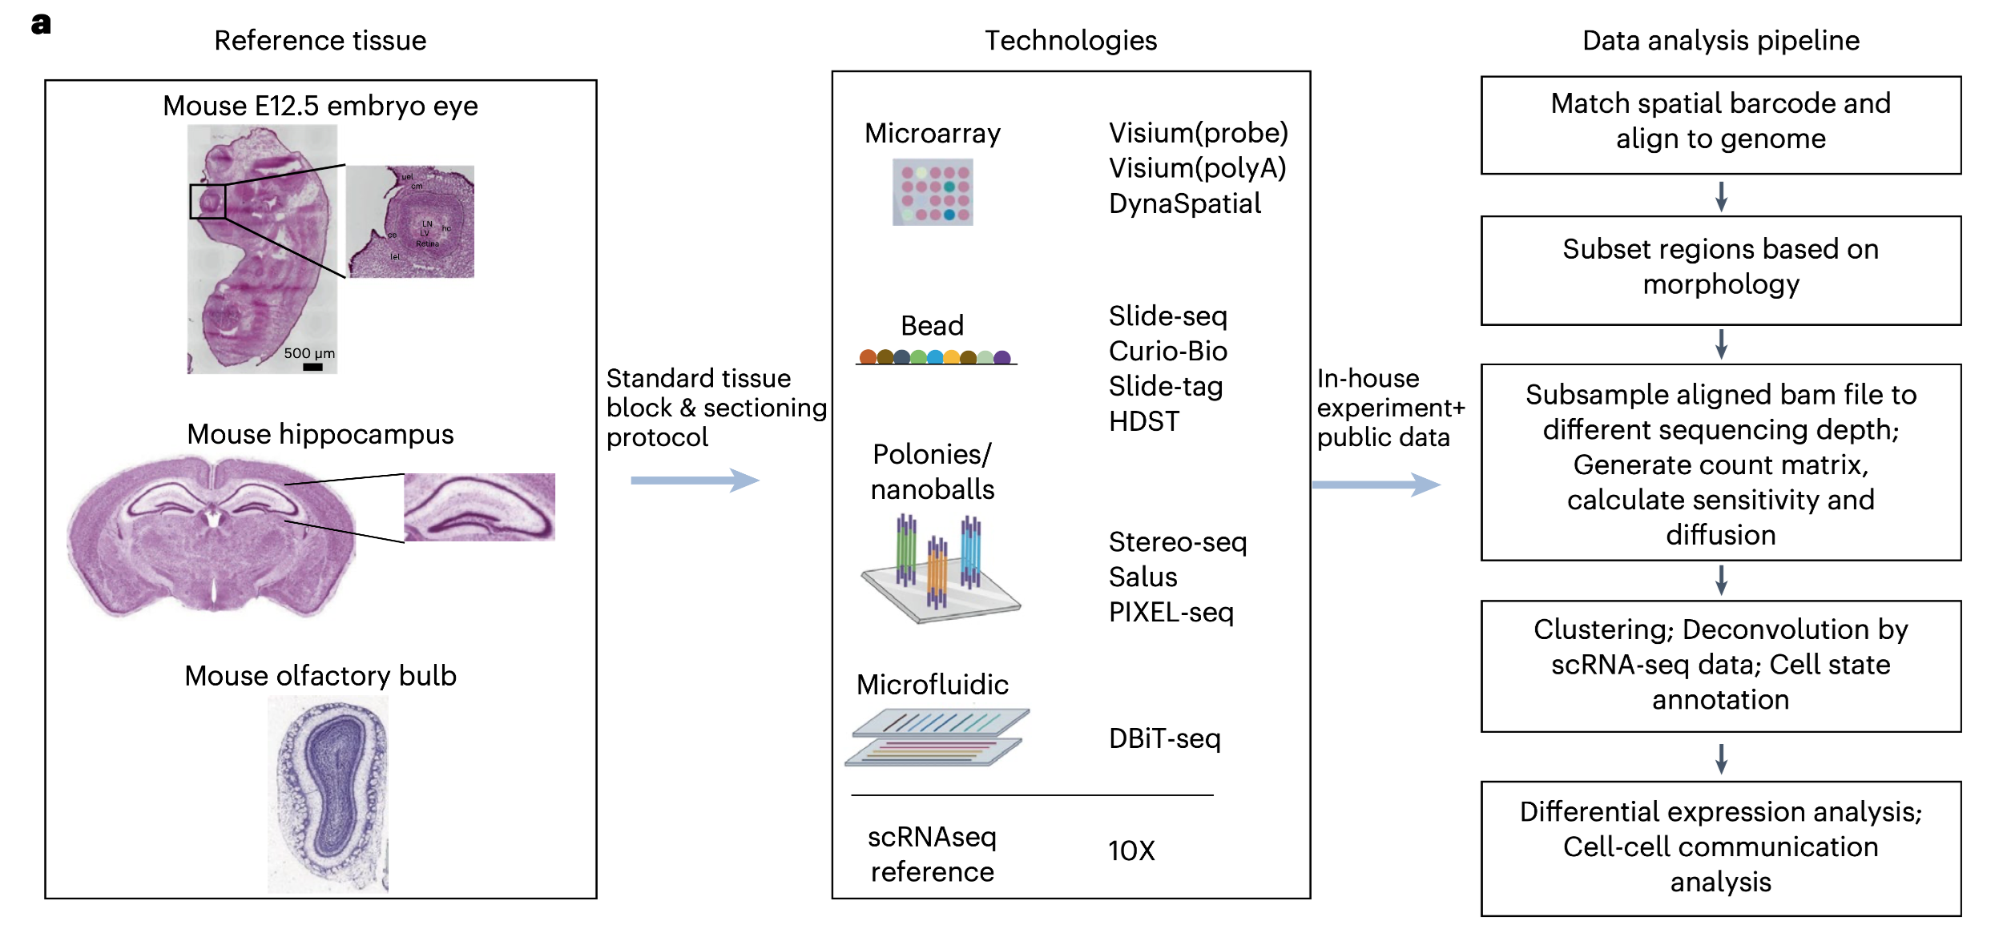
实验的过程
Notes:
论文作者用前面所说的十一种检测方法，对3种样本，一共做了35个实验。

Slide 18
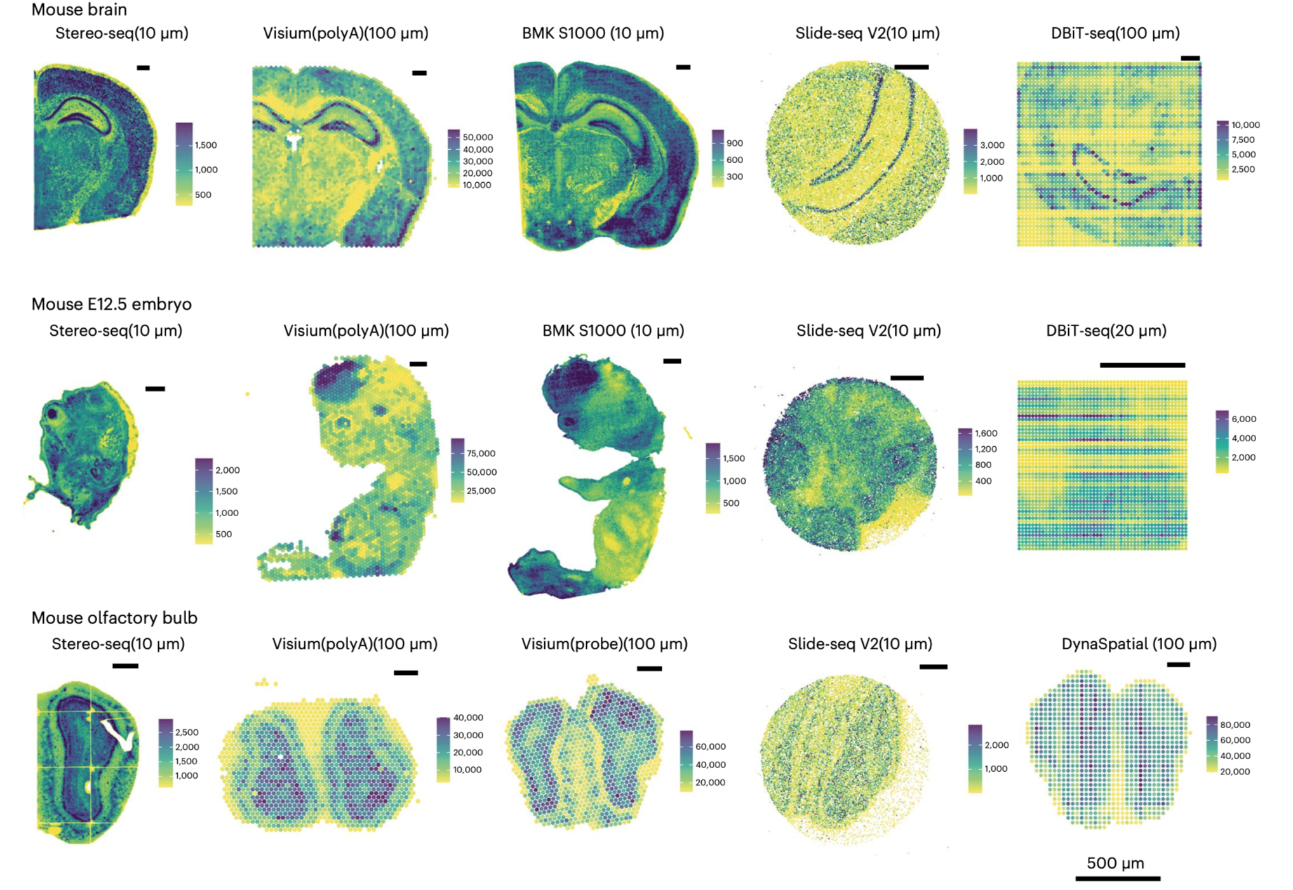
实验得到的空间转录组的部分图像
Notes:
这是部分的实验结果所得到的空间转录图。

Slide 19
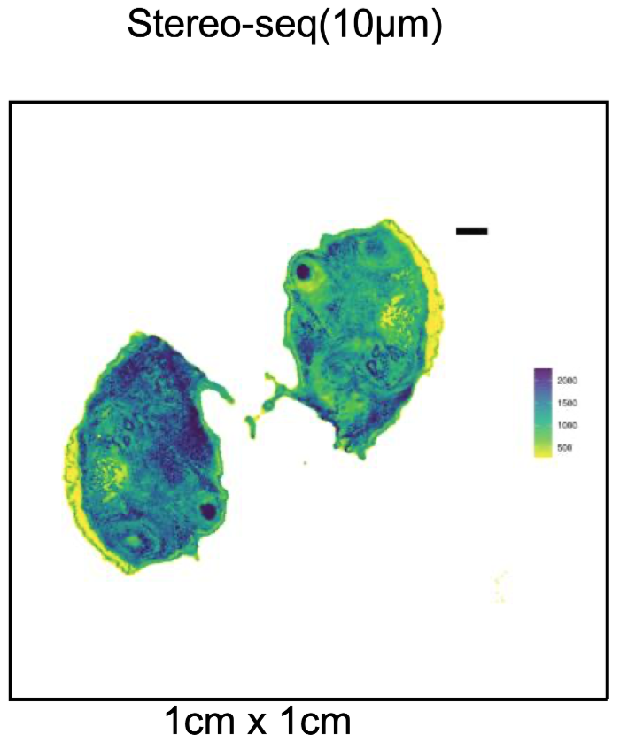
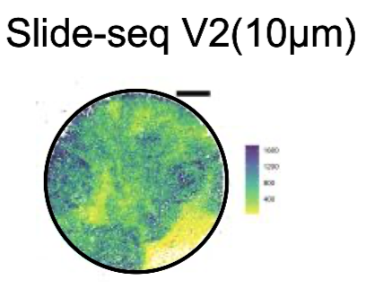
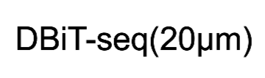
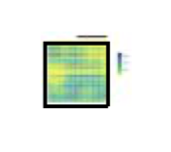
捕获面积大小
Notes:
就各家产品的捕获面积而言，华大的Stereo-seq能捕获的面积最大，一般可以捕获1cm X 1cm的面积，最大可以拓展到捕获13.2cm X 13.2cm。
而Slide-seq V2的捕获面积很小，几乎只能覆盖到一部分的样本面积，理论上，它的捕获面积的直径，是3mm
DBiT-seq的捕获面积也很小，它有两款，小的一款只有2mm X 2mm，大的一款也只有5mm X 5mm

Slide 20
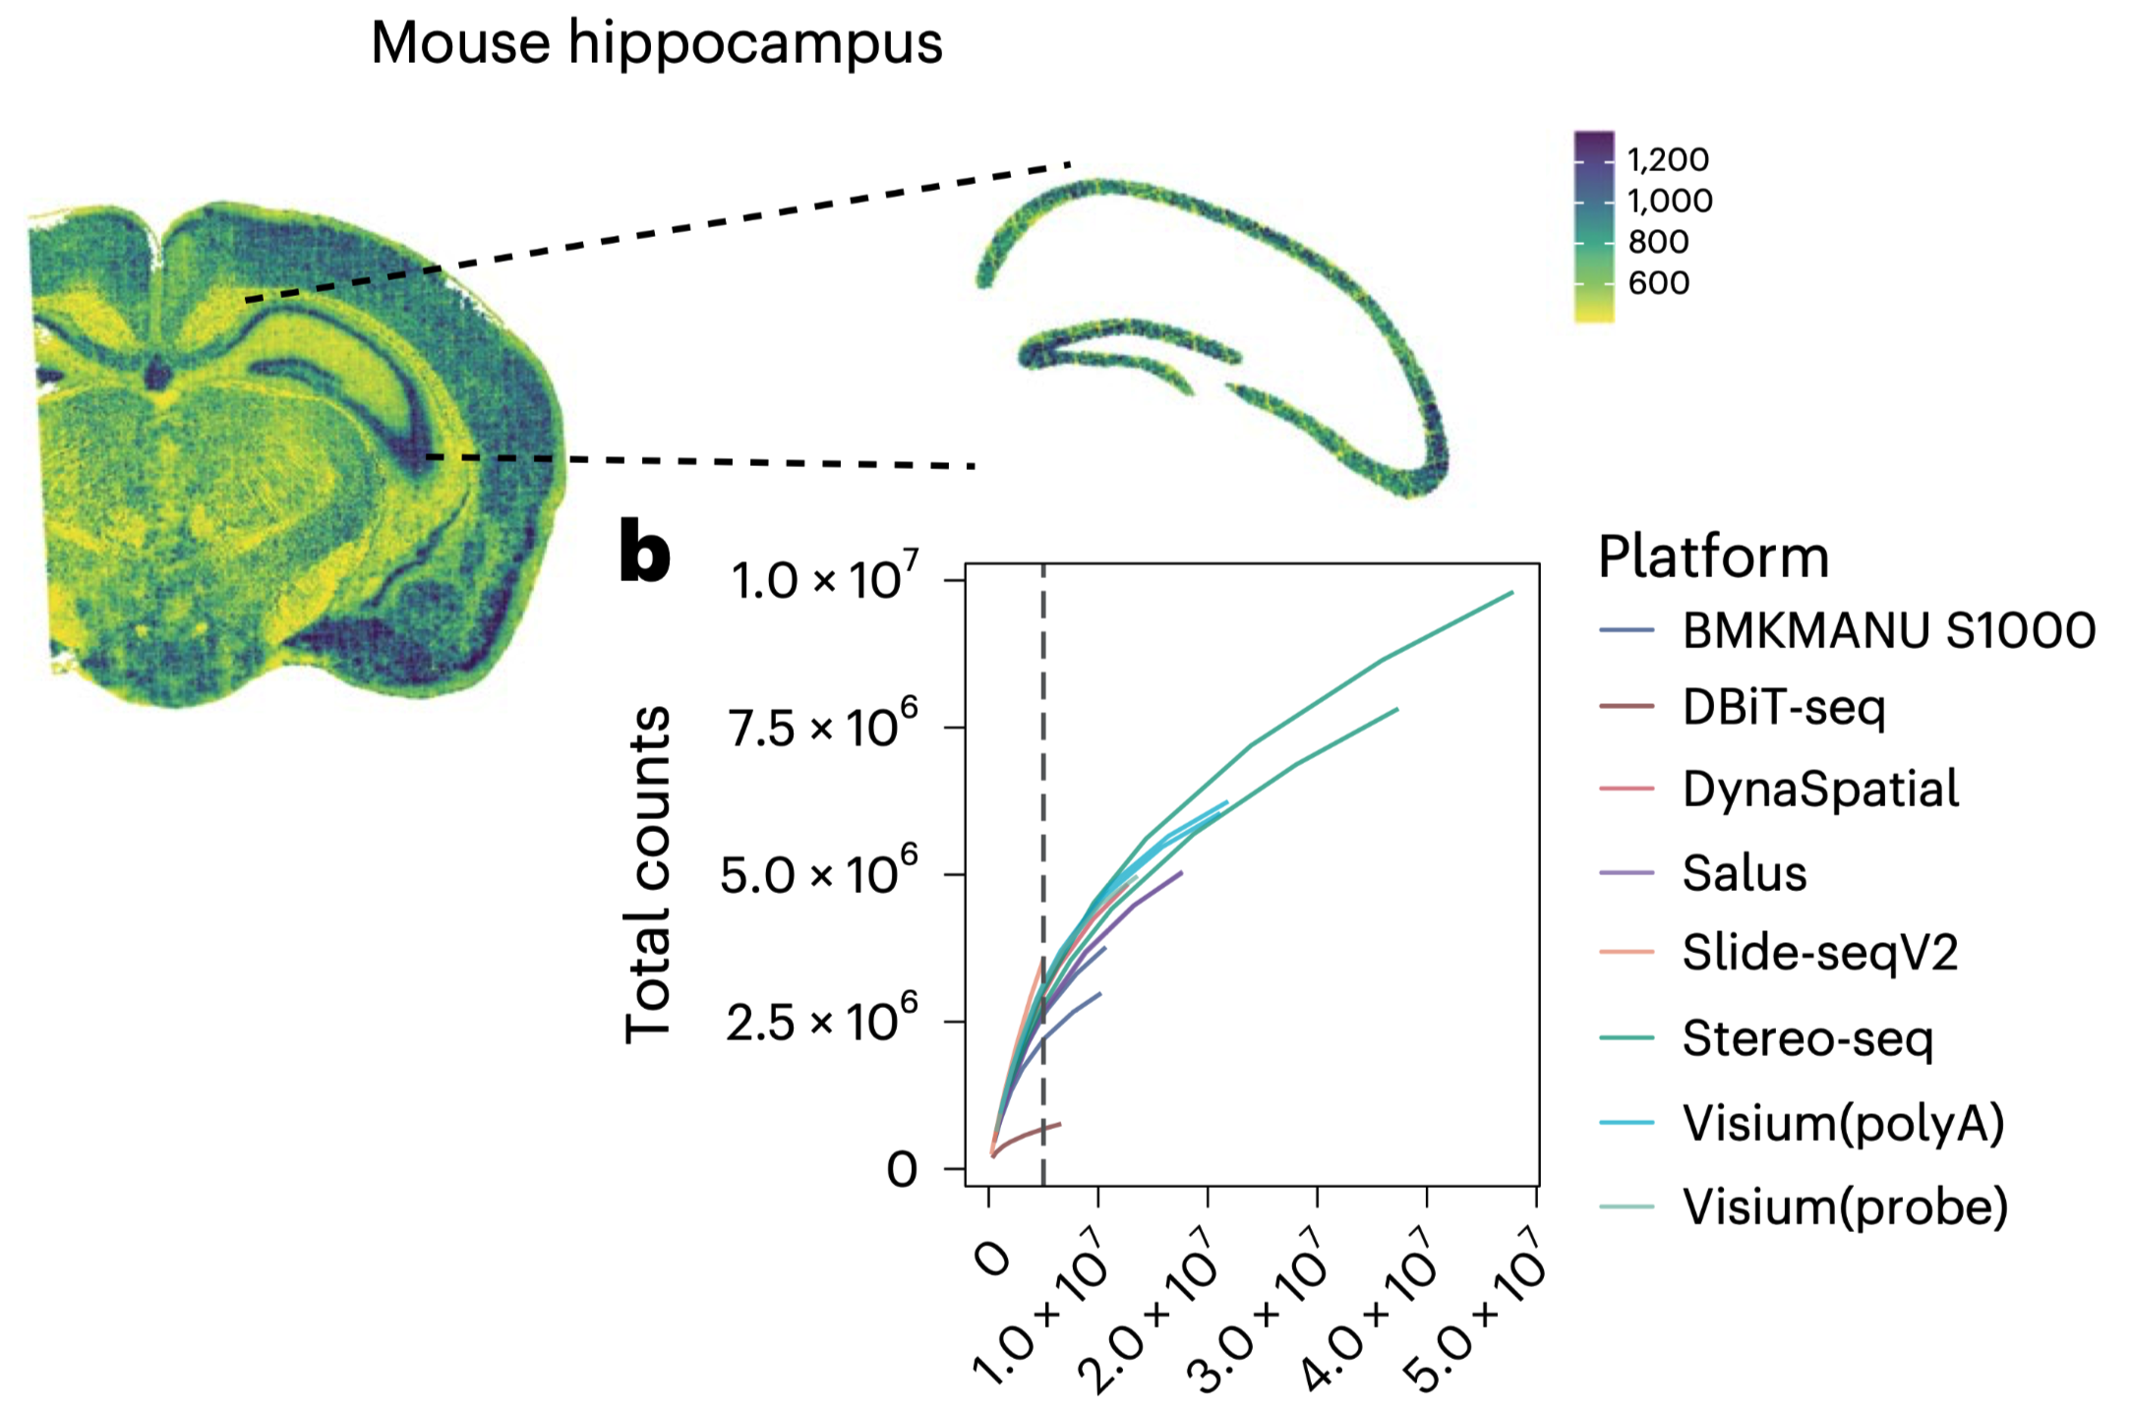
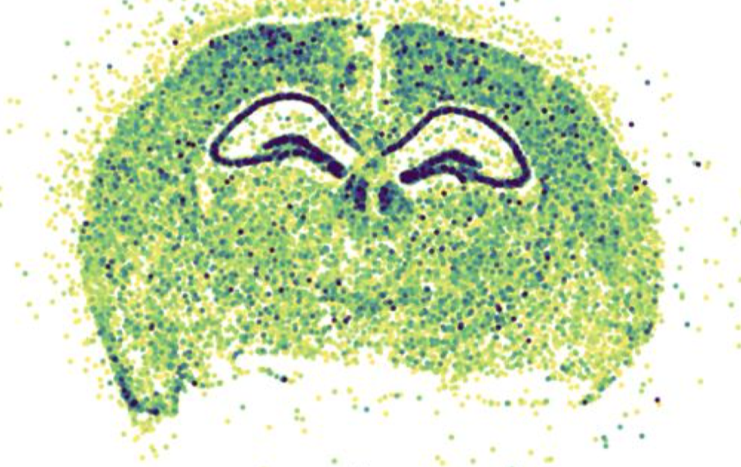
对小鼠海马体的阿蒙角区域的测序
Notes:
这是对小鼠脑子的检测结果。（●点击鼠标）作者特意挑了脑子中海马体的阿蒙角部分，来做各种检测方法的比较。
（●点击鼠标）阿蒙角就是脑子中这个象羊角的结构，如果是看完整的大脑结构，可以看到这个对称的象羊角的部分，因为象羊角，所以在英文中被称为Cornu Ammonis，Ammon是埃及神话中的羊角状的一个神。
在实验中，这个阿蒙角，是用H&E染色的方法，来从形态学上确定的。
在分子捕获效率上，作者首先手工地从样本中挑出各样本的阿蒙角的区域，把对应于阿蒙角区域的测序reads进行分析。

Slide 21
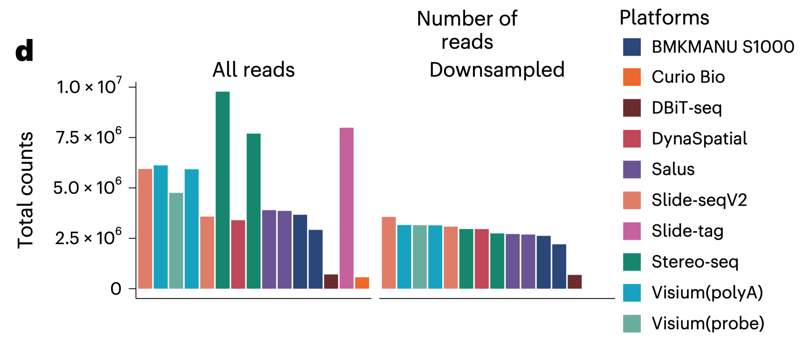
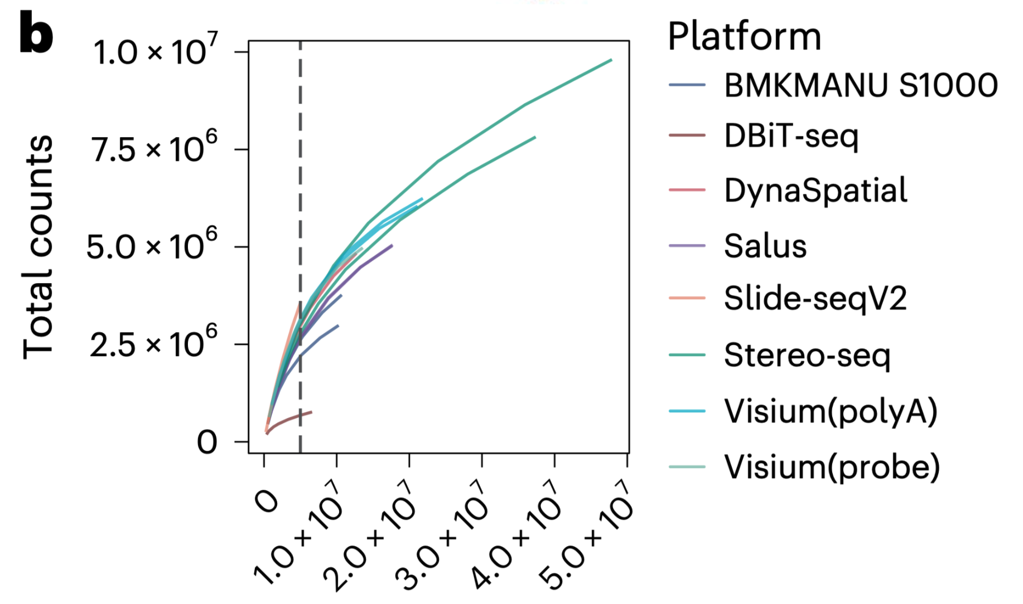
测序结果的饱和程度，和测到的UMI数量
Notes:
左图，是各种检测方法，在各个测序深度时，得到的有效UMI数量。UMI是 unique molecular identifier的首字母缩写，是测序中得到的、来源于独立的原始分子的意思，它主要是扣除掉了PCR扩增导致的重复reads。
分析通过两种方法，
第一种方法是把目标区域测到的所有reads进行分析，
（●点击鼠标）我们看b图。b图的横轴是测序的reads数量，纵轴是经过分析，得到的有效的独立UMI数量。每一条彩色的线，就是一种检测方法得到的结果。
可以看到，每一种方法，测序的深度都远没有达到饱和。这里所说的，没有达到饱和的意思，就是每一条曲线都在其末端保持了向上的态势，也就是说，如果再多测一点数据量，那还可以得到更多的新的UMI，也可以为分析提供有用的、新的信息。
在同样的样本区域上，华大的 Stereo-seq 技术得到了最多的 UMI 数量。
第二种方法是降低采样量，也就是down sampling，这样让每种方法都以相同的reads数，进行比较。
（●点击鼠标）降低采样量所确定的采样量，就是图中虚线所在的位置。
（●点击鼠标）从数据图中，可以看到，当采用相同的测序数据量时，Slide-seq V2有最多的counts，也就是独立的UMI。

Slide 22
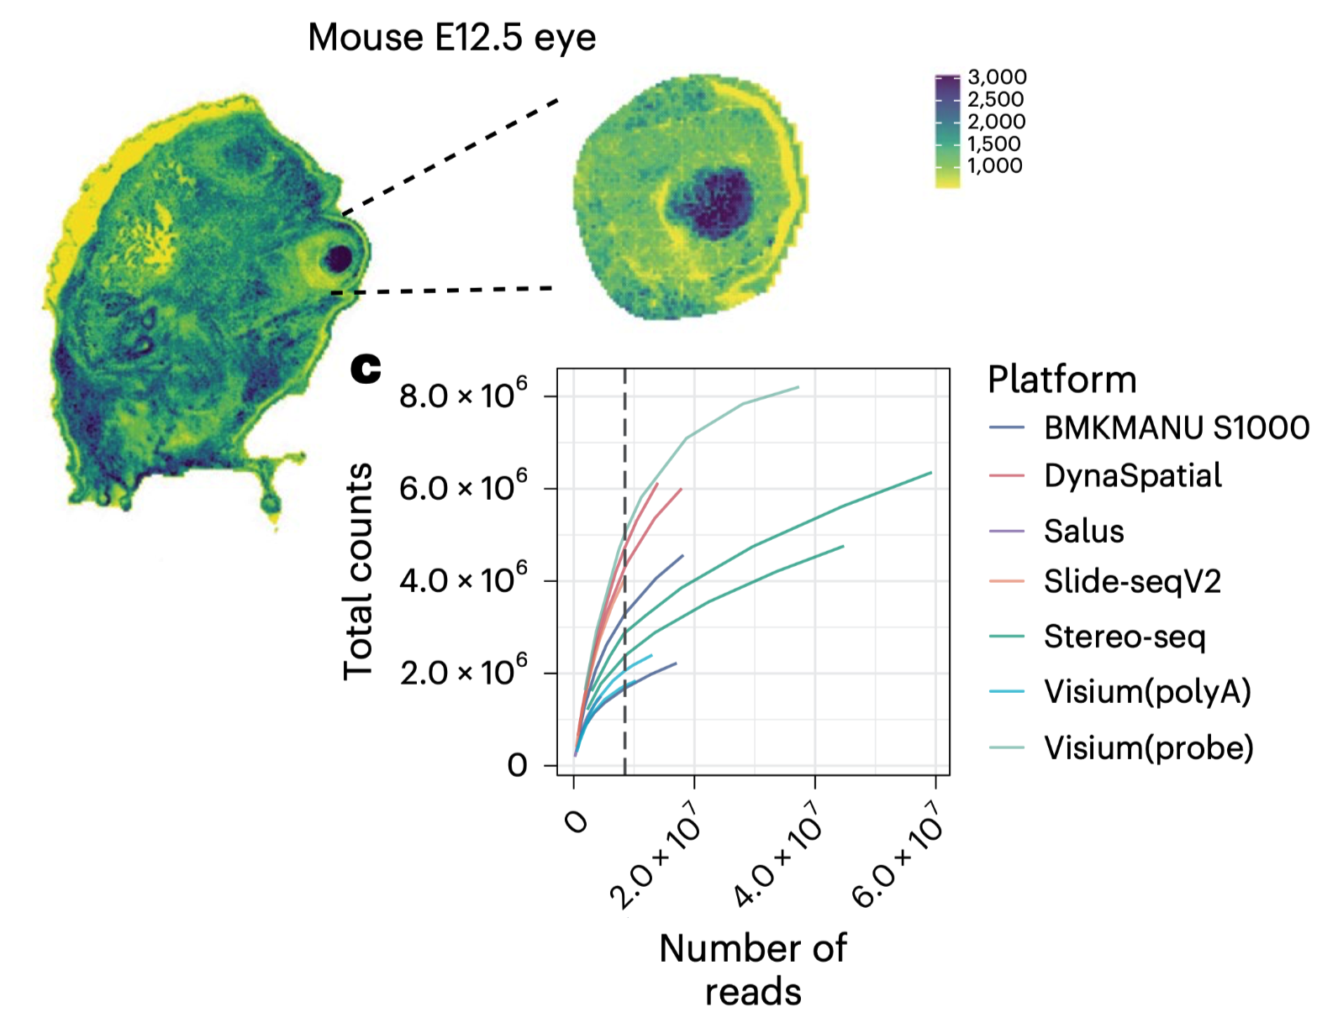
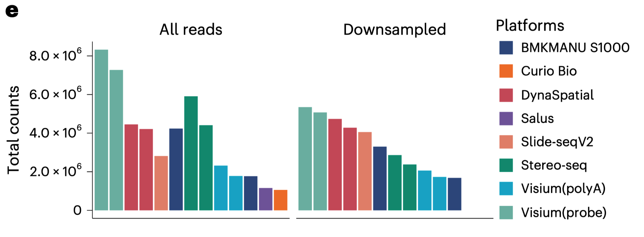
对小鼠胚胎眼睛的测序数据结果
Notes:
在小鼠胚胎眼睛的样本中，（●点击鼠标）Visium用探针的方法，在降低采样量的比较中，有最多的有效UMI.

Slide 23
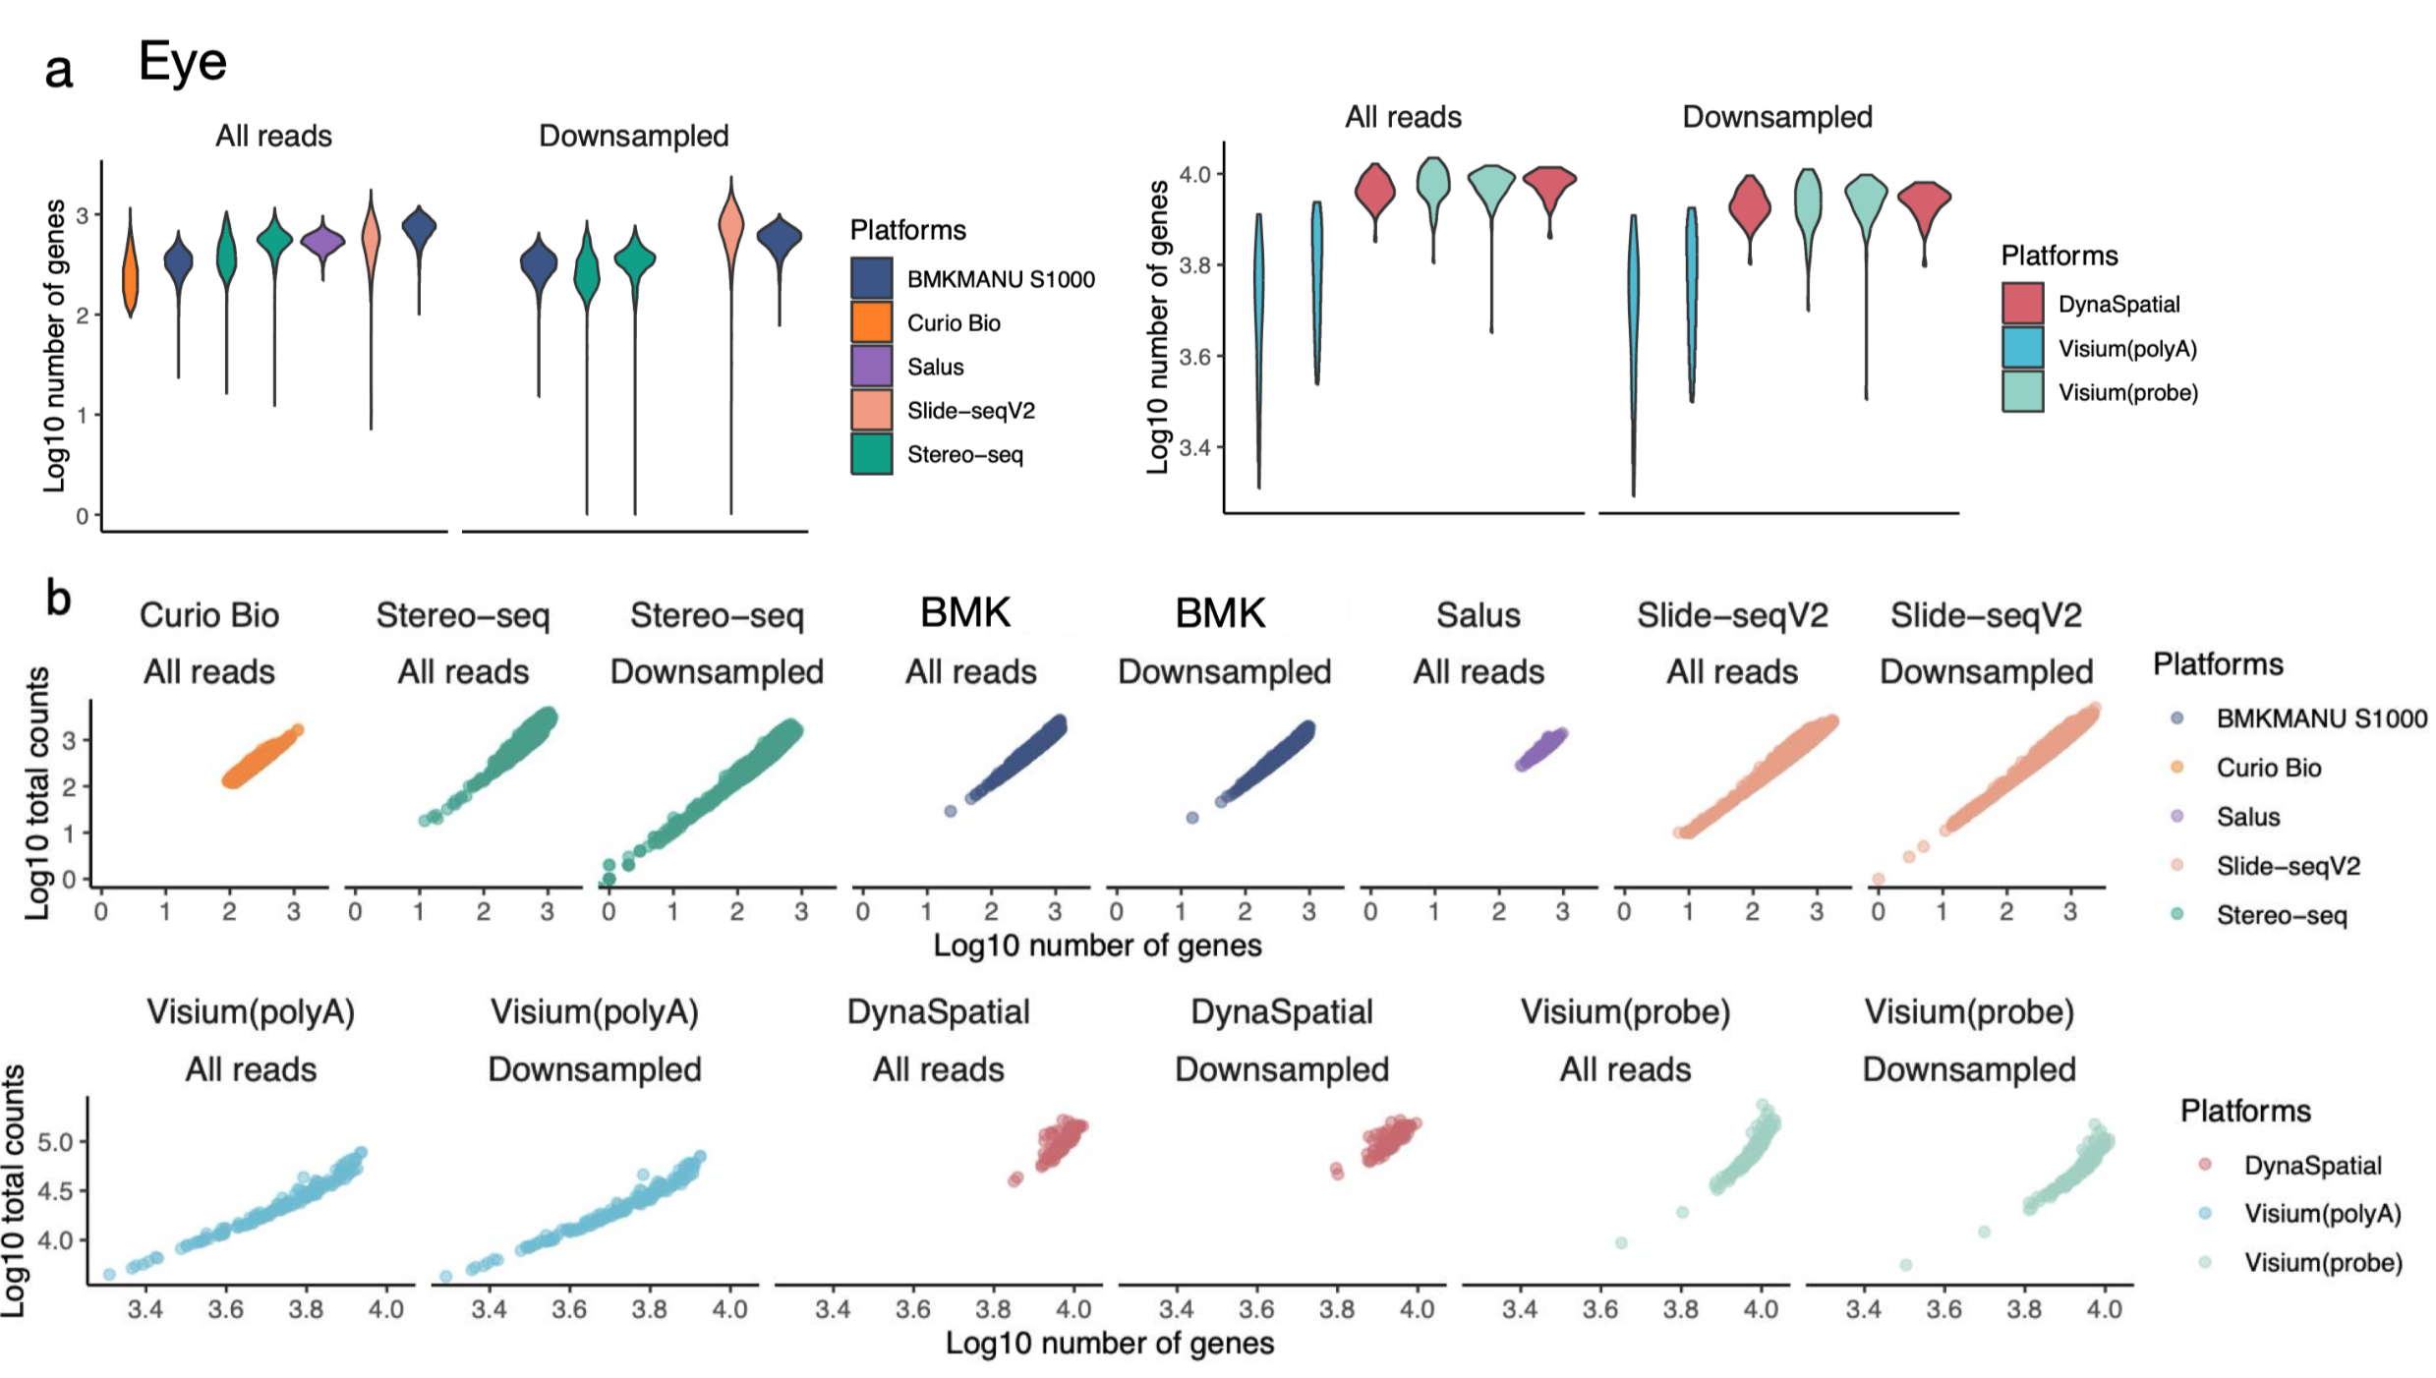
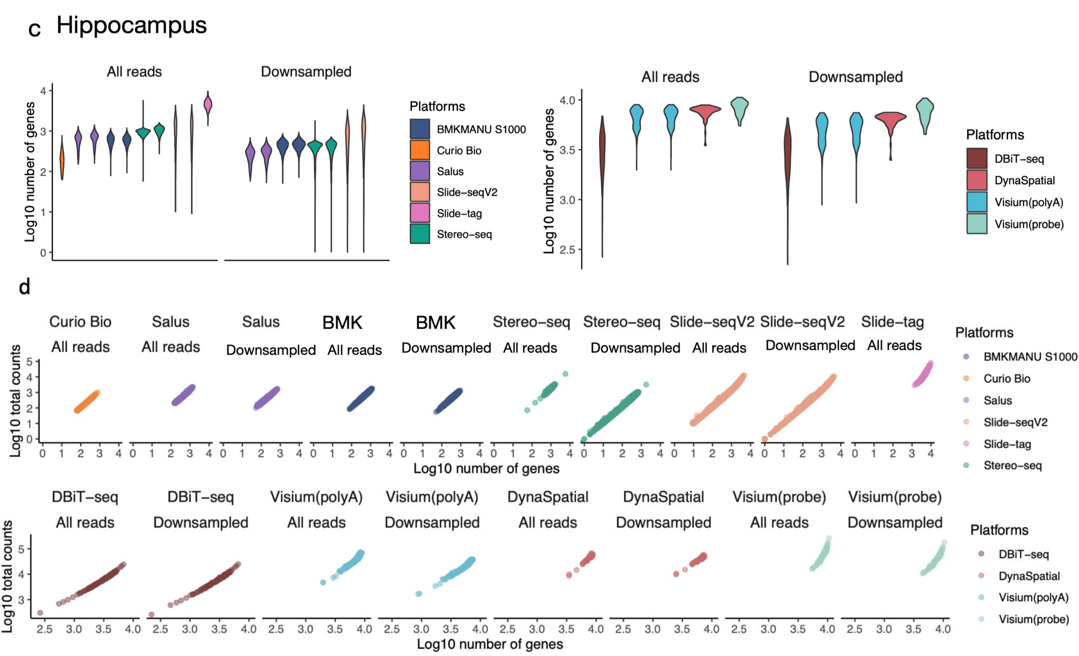
每个spot上的read数量与基因数量的关系
Notes:
每个spot上的read数量与基因数量的关系
（●点击鼠标）发现，华大的Stereo-seq方法，所得到的结果中，每个点上的reads数，与每个点上的基因数的关系，更加明白直接。也就是我们看到的图中由小点组成的线，更加长、更加直。

Slide 24
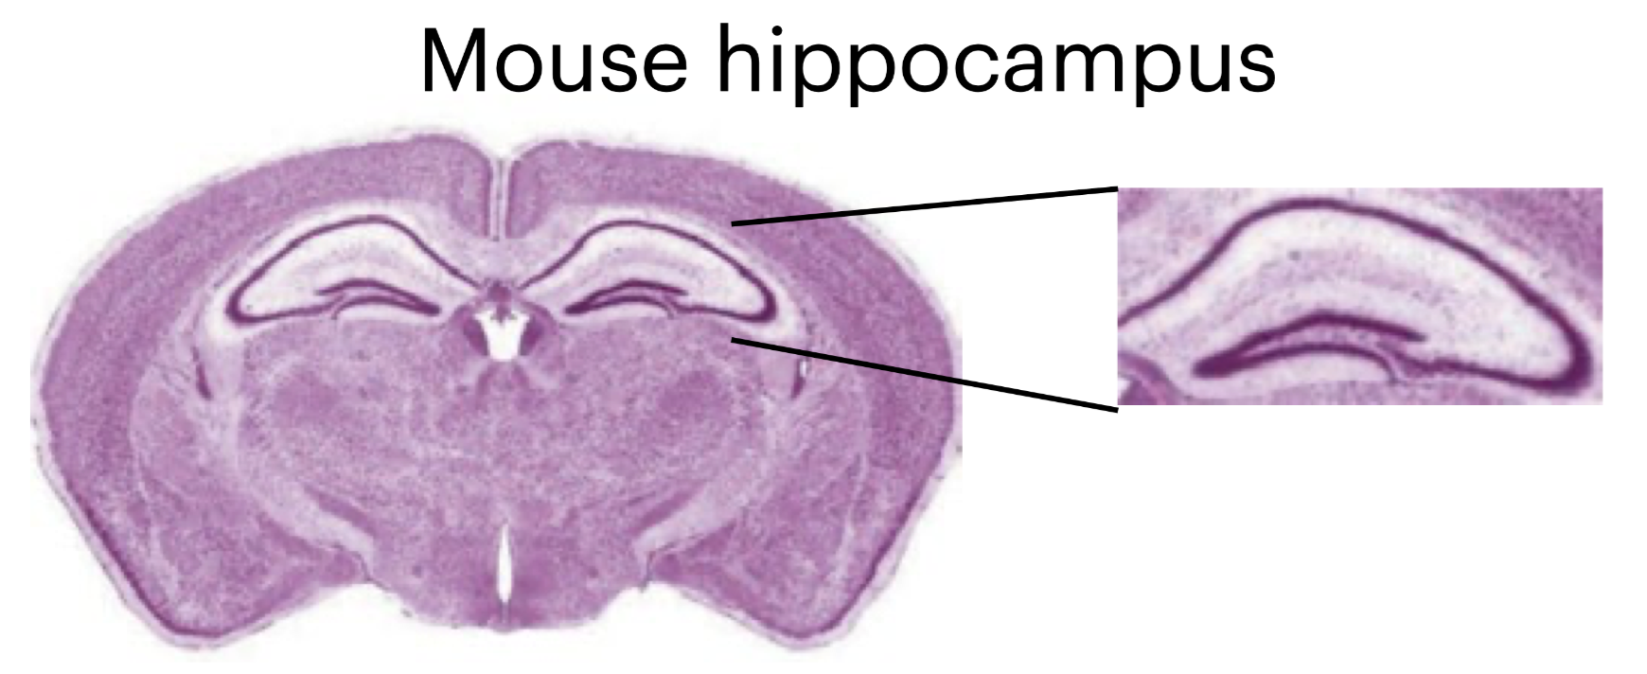
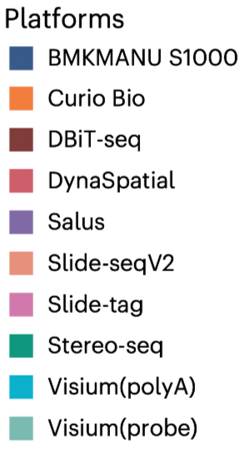
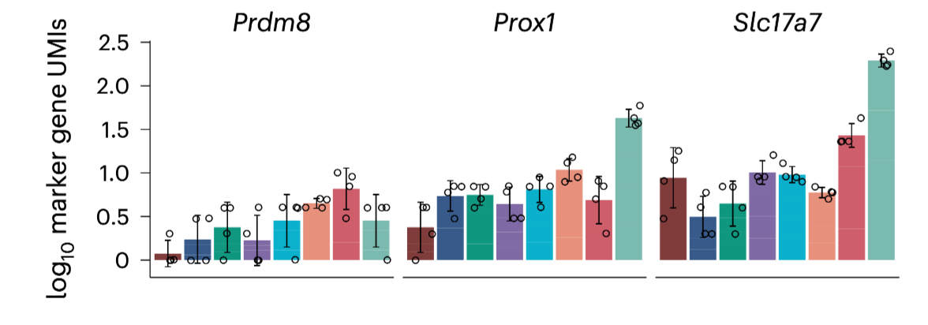
特征区域的特征基因的表达– 海马CA3区
CA3
Notes:
看特征区域和特征基因的表达，（●点击鼠标）作者先挑了海马中CA3区域，50微米*50微米范围内的三个特征基因的表达，
（●点击鼠标）这三个特征基因分别是：Prdm8、Prox1、Slc17a7
（●点击鼠标）结果是Visium(probe)、Slide-seq V2、DynaSpatial，这三个检测方法有最高的灵敏度。

Slide 25
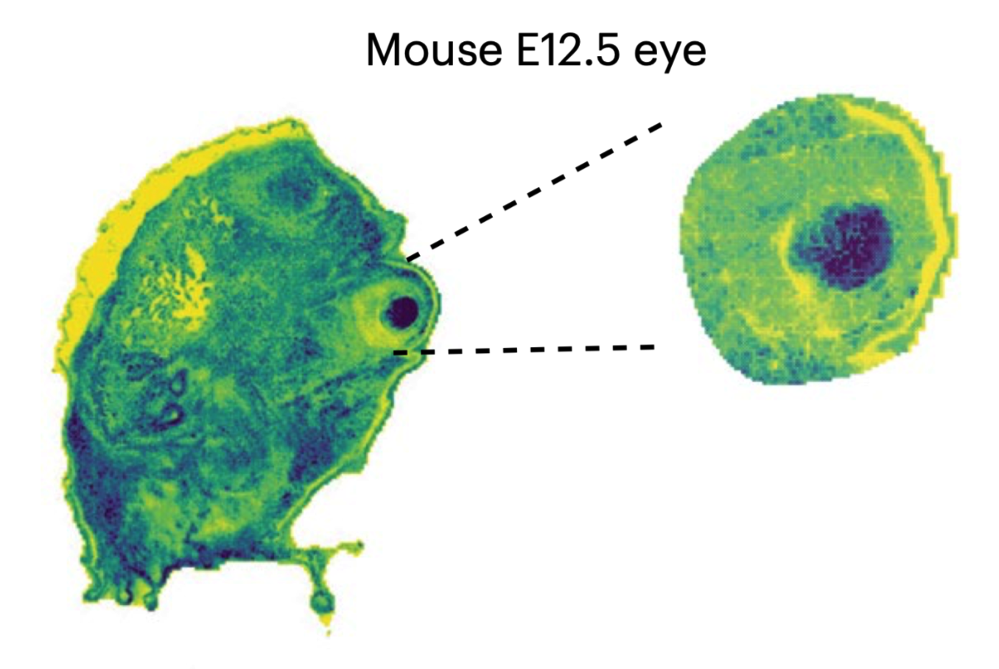
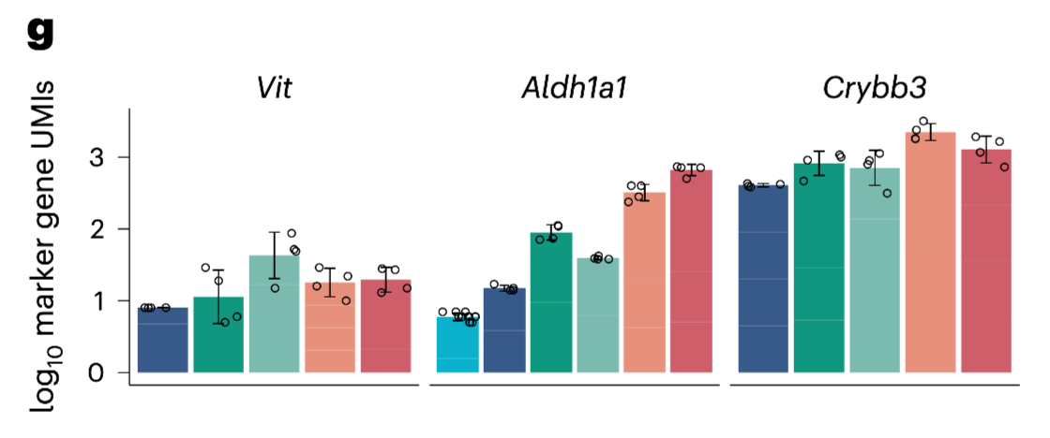
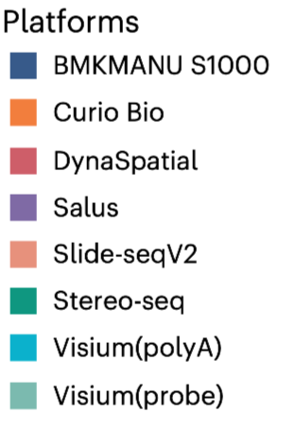
特征区域的特征基因的表达–胚胎眼睛
Notes:
同样，在胚胎眼睛的部分，（●点击鼠标）比较：Vit、Aldh1a1、Crybb3，这三个基因的表达。
结果也同样，（●点击鼠标）是Visium(probe)、Slide-seq V2、DynaSpatial，这三个检测方法有最高的灵敏度。
（●点击鼠标）而用Visium(polyA)方法的检测结果灵敏度不够高。

Slide 26
目 录
1、11 个空间转录组技术平台
2、用作标准品的三类样本
3、比较项目
  A、捕获效率
  B、空间分辨率与分子横向扩散
  C、数据做聚类、标注的分析
  4、汇总比较
Notes:
接下来，（●点击鼠标）第2个比较项目，各种检测方法的空间分辨率与分子横向扩散

Slide 27
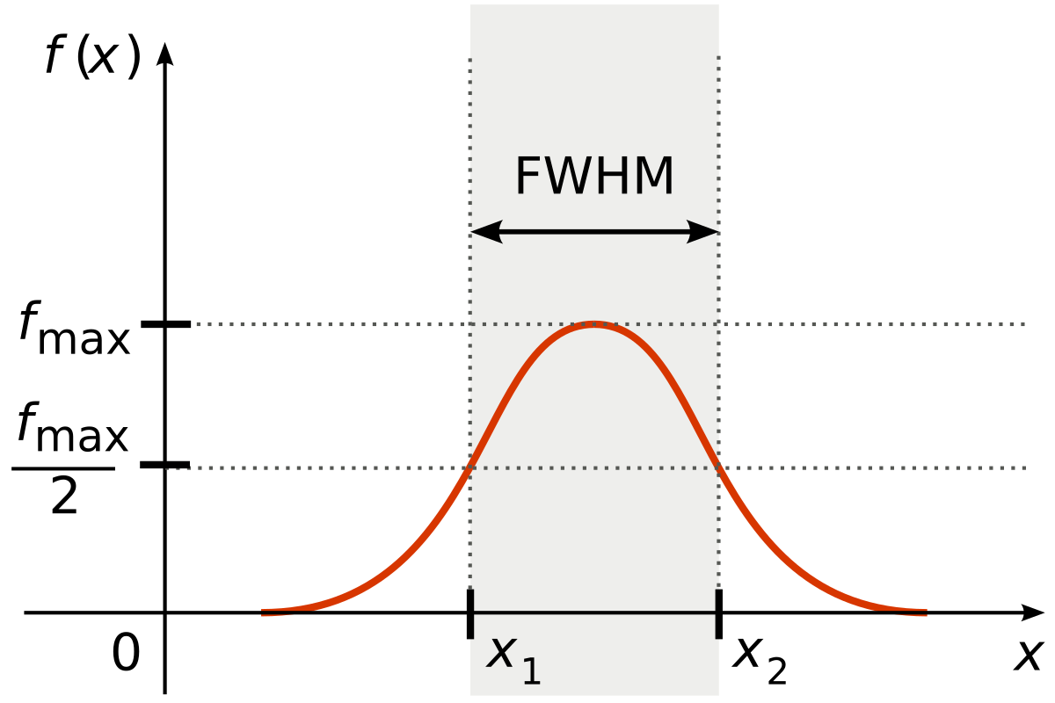
峰最高高度一半处的左侧半峰宽(LWHM)
LWHM
Notes:
在空间转录组的检测中，另一个重要的参数和就是对mRNA空间位置检测的准确性。
为了检测这个指标，作者在选定的区域对一个特定的基因做图。
（●点击鼠标）定量所选区域浓度的“峰最高高度一半处的左侧半峰宽”，left-width at half-maximum ，缩写是 LWHM。
这个参数，就是其字面意思“峰最高高度一半处的左侧半峰宽值”。

Slide 28
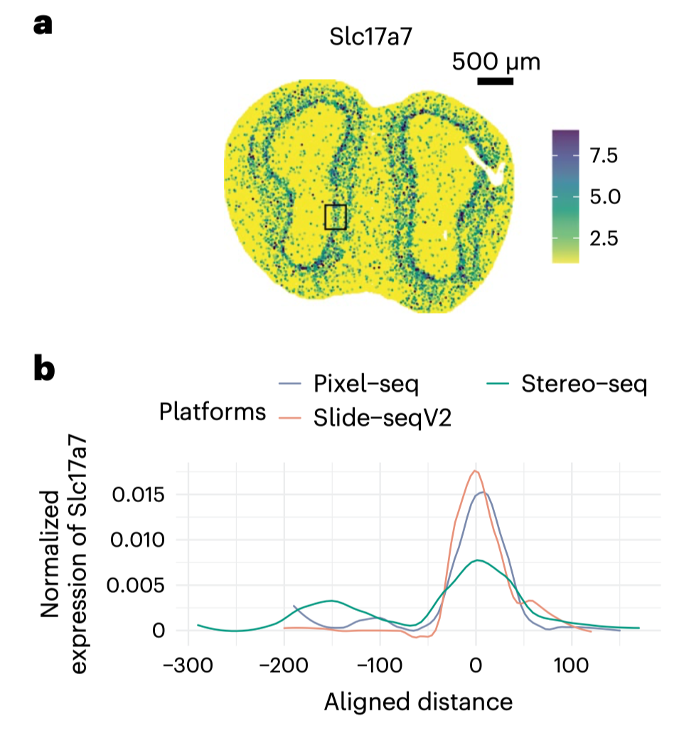
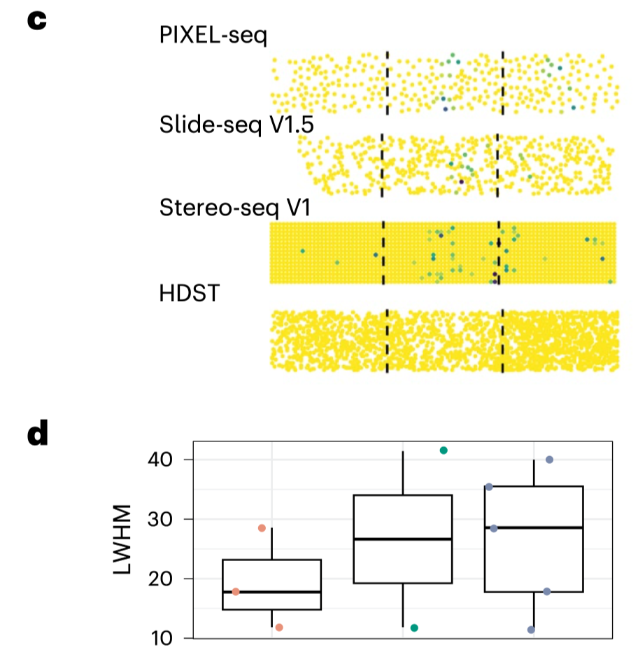



对小鼠嗅球的 Slc17a7 转录本的定位
Notes:
在小鼠嗅球样本中，（●点击鼠标）作者挑选了 Slc17a7 这个基因作为标志基因，因为这个基因预计会在僧帽细胞和丝状细胞（mitral and tufted cells）中表达，并形成2个独特的层。
（●点击鼠标）在三种的检测方法中，Slide-seq V1.5和PIXEL-seq这两个方法展示出扩散最少。

Slide 29


三种低分辨率的方法的分子扩散比较
Visium (polyA)
Notes:
在三种低分辨率的方法（Visium(polyA)、Visium(probe)、DynaSpatial）中，（●点击鼠标）Visium(polyA)的方法保持了更加清楚的两个峰。
（●点击鼠标）而DynaSpatial几乎很难分辨出两个峰。

Slide 30



对小鼠大脑的 Ptgds 转录本的定位
Notes:
在大脑中，作者选了Ptdgs这个基因作为标志基因。
（●点击鼠标）左图是对小鼠大脑样本中Ptdgs这个基因做原位杂交，得到的图，可以明楚地看到Ptdgs的转录本呈细线状在脑中分布。
（●点击鼠标）分析几种方法得到的Ptdgs基因的空间转录本
（●点击鼠标）在Stereo-seq中，有严重的横向扩散。
（●点击鼠标）Slide-seq V2的横向扩散最少，
（●点击鼠标）其次是BMKMANU S1000的横向扩散较少.

Slide 31








脑中 Sst 基因的转录本分布
Notes:
这是在大脑中，比较Sst基因的转录本的分布。
（●点击鼠标）左边的a图，是用原位杂交的方法来看Sst基因转录本的分布，
（●点击鼠标）中间的b图，是各个方法检测的Sst基因在大脑中的转录本分布。
（●点击鼠标）右边的c图，比较各种方法Sst基因转录本在空间上的分散程度的数值，发现当用华大的Stereo-seq时，空间的基因转录的更加散乱。

Slide 32


眼睛中 Pmel 基因转录本的分布
Notes:
这是在对眼睛的检测中，（●点击鼠标）作者选用Pmel这个基因作为标志基因。因为这个基因会在黑色素细胞中有特异性的表达，它会环绕晶状体形成一个环状。
（●点击鼠标）在这个样本环境中，华大的Stereo-seq展示出最好的对横向扩散的控制，（●点击鼠标）其次是Slide-seq 2.
这一点，与之前的两类组织中观察到的结果相反。
这提示，样本的类型对扩散过程、以及对mRNA的捕获会有影响。

Slide 33






组织种类、透化时间都有很大影响
Notes:
作者发现，组织种类的不同，和透化时间的不同，都分别对各种方法的分子扩散，都有很大的影响。
这张幻灯片，展示了5种方法中，用不同的透化时间对切片进行透化，再用与核酸结合能发出荧光的染料进行染色，所得到的荧光图像，以及用H&E染料对切片进行染色的结果。
从中可以看到，不同的样本类型，在不同的透化时间上，得到的透化结果，会有很大的差异。

Slide 34
目 录
1、11 个空间转录组技术平台
2、用作标准品的三类样本
3、比较项目
  A、捕获效率
  B、空间分辨率与分子横向扩散
  C、数据做聚类、标注的分析
  4、汇总比较
Notes:
接下来，（●点击鼠标）看比较项目中的第三项，数据做聚类、标注的分析

Slide 35


胚胎眼睛组中会检测到的细胞亚群
●CM：corneal mesenchyme 角质间充质细胞
●Melonocyte：黑色素细胞
●●●●pNR1、 pNR2、 pNR3、 pNR4：photoreceptive Retinal Ganglion Cell 1、2、3、4，光敏视网膜神经节细胞类型1、2、3、4
●LV：Lens vesicle 晶状体泡
●Lens：晶状体
●Epithelium：上皮细胞
Notes:
这张图，显示了作者预期在胚胎眼睛中将会检测到的细胞亚群。
（●点击鼠标）从里向外看，最中心是晶状体，和晶状体泡，
（●点击鼠标）在这外面，包着神经视网膜细胞，一共是4种细胞亚群，在特定的位置，有特定的细胞亚群
（●点击鼠标）再外面，是被黑色素细胞包围，
（●点击鼠标）最外一圈，在喙侧，也就是鸟嘴的这一侧，是被角质间充质细胞包围。
（●点击鼠标）在尾侧，是被上皮细胞包围。
这样的基本解剖结构，提供了下面评估的基准。

Slide 36
各项技术实际在眼睛中检测到的细胞群
●CM：corneal mesenchyme 角质间充质细胞
●Melonocyte：黑色素细胞
●●●●pNR1、 pNR2、 pNR3、 pNR4：photoreceptive Retinal Ganglion Cell 1、2、3、4，光敏视网膜神经节细胞类型1、2、3、4
●LV：Lens vesicle 晶状体泡
●Lens：晶状体
●Epithelium：上皮细胞
Notes:
各项技术实际在眼睛中检测到的细胞群，
（●点击鼠标）Slide-seq V2和（●点击鼠标）Stereo-seq，能够提供很好做对每个点的区分，以达成对亚群的注释。
（●点击鼠标）相反，BMKMANU S1000在对细胞状态的确认上，遇到挑战，特别在是确认黑色素细胞上有困难，这可能是源于它明显的分子横向扩散。
（●点击鼠标）低空间分辨率的方法，包括Visium和DynaSpatial,会在确认细胞类型时受限，这主要还是因为相对低的物理分辨率

Slide 37

降低采样量的影响
Notes:
作者分析了降低采样量，对聚类结果的影响。
（●点击鼠标）图中，横轴列出的是全采样的聚类结果，（●点击鼠标）纵轴列出的是降低采样量得出的聚类结果，
比较发现，降低采样量，与全采样，它们的聚类结果差不多，影响不大。

Slide 38

snRNA-seq 有助于注释空间转录组数据
Notes:
作者发现，单细胞核RNA-seq数据，有助于注释空间转录组数据。
在Stereo-seq数据中对上皮细胞的注释，这一直相对具有挑战性，因为存在具有混合表达谱的未知细胞簇。
（●点击鼠标）左图中，是单纯用空间转录组的数据得到的结果，（●点击鼠标）右图中，是加上 snRNA-seq 上皮细胞的投影，可以看到加上了snRNA-seq的投影之后，更好地解析上皮细胞簇。
（●点击鼠标）在BMK的数据中，左图是单纯的空间转录组的数据，黑色素细胞和上皮细胞混在一起
（●点击鼠标）右图是加上了单细胞核RNA-seq的数据的投影，可以看到加上了单细胞核RNA-seq的数据的投影，有助于分离黑色素细胞和上皮细胞

Slide 39

血液的污染对空间转录组的影响
Hba-a1 基因
Notes:
各种空间转录组的检测中，血液的污染一直是一个问题。
作者用Hba-a1基因，作为例子，来评估血液污染造成的影响。Hba-a1基因是编码 alpha 珠蛋白的，也就是编码血红蛋白中的一个亚基的基因。
结果发现Visium、DynaSpatial是受血液污染的影响最重的，其次是BMKMANU S1000，有70%的点上有alpha珠蛋白基因的表达。

Slide 40


找到的标志基因数量
Notes:
作者比较了各个检测技术，能够找到的标志基因的数量。
（●点击鼠标）图a，是比较晶状体和黑色素细胞这两种差异很大的组织，（●点击鼠标）图b，是量化地展示三种方法用不同的测序数据量，找到的标志基因数量，结果是Slide-seq V2方法是最敏感的。
（●点击鼠标）图c，是比较光敏视网膜神经节细胞类型1和类型4（pNR2和pNR4），这两种高度相似的细胞，（●点击鼠标）图d是量化的结果，也是Slide-seq V2方法是最敏感的
（●点击鼠标）所有的方法，都是发现测序数据越多，就可以发现越多的标志基因。并且每一种方法，会分别找到独特的标志性基因。

Slide 41

比较各平台发现的标志基因的共同性
Notes:
进一步， 作者比较各个技术平台发现的标志基因的共同性，结果发现，各个技术平台的独特的标志基因，比共同的标志基因更多。
如图中所显示，右边三个粉红色的柱子，就是三个平台上发现的独特的标性基因的数量，要明显高于左边蓝色与紫色柱子表示的共同的标志基因的数量

Slide 42

各方法得到的细胞通讯的配体受体对
Notes:
作者还分析了细胞与细胞之间的通讯的情况，也就是配体受体对的情况，但是各种方法之间没有发现一致的结果。

Slide 43
目 录
1、11 个空间转录组技术平台
2、用作标准品的三类样本
3、比较项目
  A、捕获效率
  B、空间分辨率与分子横向扩散
  C、数据做聚类、标注的分析
  4、汇总比较
Notes:
最后，（●点击鼠标）做一下汇总比较

Slide 44

11 种方法的各项指标比较表
全部测序数据
检测到的基因
降低数据量后检测到的基因
扩散
下游的聚类和标志基因
点的距离（微米）
典型的检测阵列大小
是否可客户定制
可获得性
可负担性
建立方法的复杂度
多组学
Notes:
这是作者对这所有的11种测检方法的各项指标做的比较表。
得分越高，则点的颜色越偏黄颜色，点的直径越大。
（●点击鼠标）其中，Affordability，是指“可负担性”，点越大，则这项检测价格越低。Slide-seq V2显示出最好的“可负担性”
（●点击鼠标）Stereo-seq,Slide-tag,Visium(probe)，这三种方法在有足够深的测序深度之后，显示出有更好的捕获效率。这张表中，没有列出新格元公司的slide-tag方法
（●点击鼠标）在各种方法都降低数据量的候时，DynaSpatial显示出相比于别的方法更好的捕获效率。
（●点击鼠标）在基于poly(A)的Visium中，发现对基因的捕获有偏向。
（●点击鼠标）透化时间是分子横向扩散的一个主要因素。不同的方法、不同的样本，扩散的情况各不相同。
只有Slide-tag的方法，真地达到了单细胞的分辨率。
其它的几种方法，尽管点的大小和密度，都达到了亚细胞水平，但是因为扩散原因，分辨率没有达到单细胞水平。
（●点击鼠标）具体的各项指标，有兴趣的同学可以暂停视频，慢慢看。

Slide 45
10 种方法的各项指标比较表
全部测序数据
检测到的基因
降低数据量后检测到的基因
扩散
下游的聚类和标志基因
点的距离（微米）
典型的检测阵列大小
是否可客户定制
可获得性
可负担性
建立方法的复杂度
多组学
Notes:
这是作者对这所有的11种测检方法的各项指标做的比较表。
得分越高，则点的颜色越偏黄颜色，点的直径越大。
（●点击鼠标）其中，Affordability，是指“可负担性”，点越大，则这项检测价格越低。Slide-seq V2显示出最好的“可负担性”
（●点击鼠标）Stereo-seq,Slide-tag,Visium(probe)，这三种方法在有足够深的测序深度之后，显示出有更好的捕获效率。这张表中，没有列出新格元公司的slide-tag方法
（●点击鼠标）DynaSpatial在降低数据量时，显示出更好的捕获效率。
（●点击鼠标）在基于poly(A)的Visium中，发现对基因的捕获有偏向。
（●点击鼠标）透化时间是扩散的一个主要因素。不同的方法、不同的样本，扩散的情况各不相同。
只有Slide-tag的方法，真地达到了单细胞的分辨率。
其它的几种方法，尽管点的大小和密度，都达到了亚细胞水平，但是因为扩散原因，分辨率没有达到单细胞水平。
（●点击鼠标）具体的各项指标，有兴趣的同学可以暂停视频，慢慢看。

Slide 46
目 录
1、11 个空间转录组技术平台
2、用作标准品的三类样本
3、比较项目
  A、捕获效率
  B、空间分辨率与分子横向扩散
  C、数据做聚类、标注的分析
  4、小结
Notes:
最后，（●点击鼠标）做一下小结

Slide 47
讨论

Slide 48
要做各个sST平台的比较，并不容易。
不象做单细胞，有细胞系可以提供标志基因。
如Visium和DynaSpatial, 单个点的面积太大，而Stereo-seq的单个点的面积是亚细胞的大小。
作者找的样本，要求可以广泛获得，别的实验室可以拿到相类的样本
这些组织要有稳定的细胞类型，并有特定的标志基因表达
3、参考的区域要有清楚的清楚的形态学，可以方便地在切片中被找到
作者在genographix.com网站上，建立了一个叫cadasSTre的数据集，这是一个跨平台的数据集，可以系统地评估11种sST方法。
作者在灵敏度和扩散、到可聚类性和标志基因的检测，这些方面做了分析。
结果提示，空间转录组需要更多的测序数据，来达到数据饱和。Stereo-seq、Slide-tag、Visium(probe)这三个方有更好的捕获效率，，
作者发现在Visium(polyA)这个平台上，有捕获效率的偏差，在别的平台上能检测出的标志基因，在这个平台上没有被检测到。考虑到Visium是最广泛被应用的商业化平台，要进一步验证它在其它组织中的基因捕获偏差。

Slide 49
优化透化条件，透化条件对于分子扩散有明显的影响。
对每一种组织进行透化条件优化，不同的技术对于不同的样本，有不同的优化透化条件。
虽然有些平台有亚细胞的点的尺寸，但是它们的实际分辨率并不能达到点的尺寸，原因是分子扩散，有检测灵敏度受限。
单细胞测序没有得到的一些细节，空间转录组可以提供补充的数据，

Slide 50








逆耳生物公司
逆耳生物公司是专业的生物技术服务公司
提供 Xenium 组织原位单细胞检测服务，还提供单细胞测序服务、各种基因测序服务、和空间转录组服务
逆耳文化
逆境中，执牛耳者！
愿 景
生命科学技术服务领域，专业靠谱的公司！
价 值 观
Xenium 组织原位检测
单细胞测序
专业，靠谱！
使 命
专业为根，靠谱为本，共建，共享！
逆耳生物公司联系方式：
电话：021-57725235
电邮：sales@neo-bio.cn
网站：www.neo-bio.cn
空间转录组
单细胞 DNA 测序
高通量测序 CUT&Tag 测序
Notes:
以下是广告内容
逆耳生物公司是专业的生物技术服务公司
提供 Xenium 组织原位单细胞测序服务，还提供单细胞测序服务、各种基因测序服务、和空间转录组服务

Slide 51



欢迎联系逆耳生物公司
@
上海市莘砖公路518号
28号楼4层
021-57725235
www.neo-bio.cn
sales@neo-bio.cn

Slide 52
Notes:
到目前为止，所有的空间转录组技术，从其实现方法来看，大体分成四大类。
第三类，是在

